Slide 1
中国部分古建筑鉴赏
IO茶话会

Slide 2
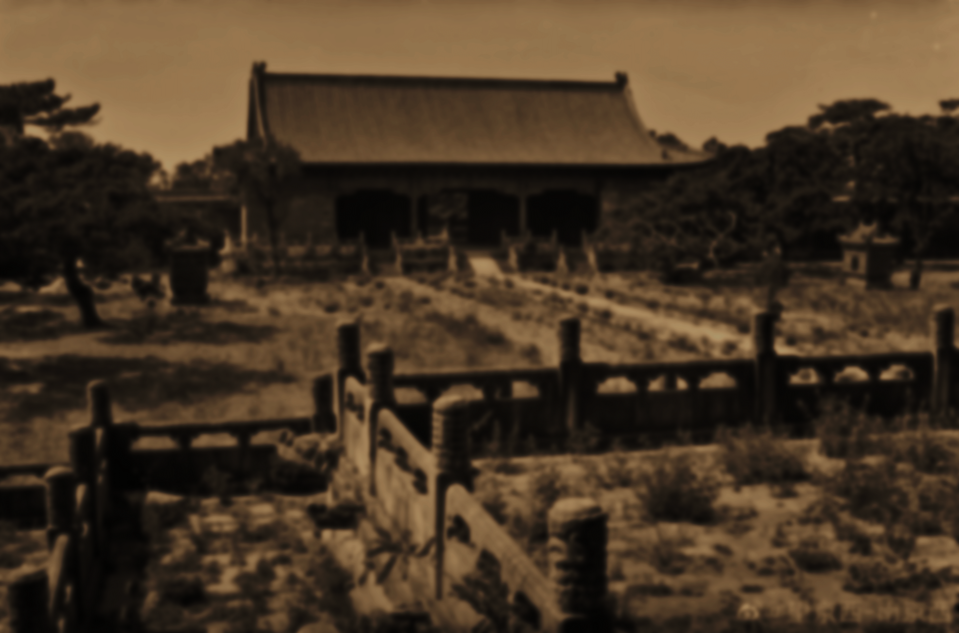
“中国的建筑是一种高度“有机”的结构。它完全是中国土生土长的东西：孕育并发祥于遥远的史前时期；“发育”于汉代；成熟并逞其豪劲于唐代；臻于完美醇和于宋代；然后于明代初叶开始显出衰老羁直之象。”
——梁思成

Slide 3

中国建筑萌芽期
原始时代与古早时代
新石器时代—商周—秦汉

Slide 4
原始时代的中国建筑——建筑溯源
巢居
穴居
土木混合结构建筑
穿斗式建筑
干栏式建筑

Slide 5
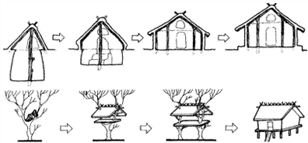
原始时代的中国建筑——巢居与穴居

Slide 6
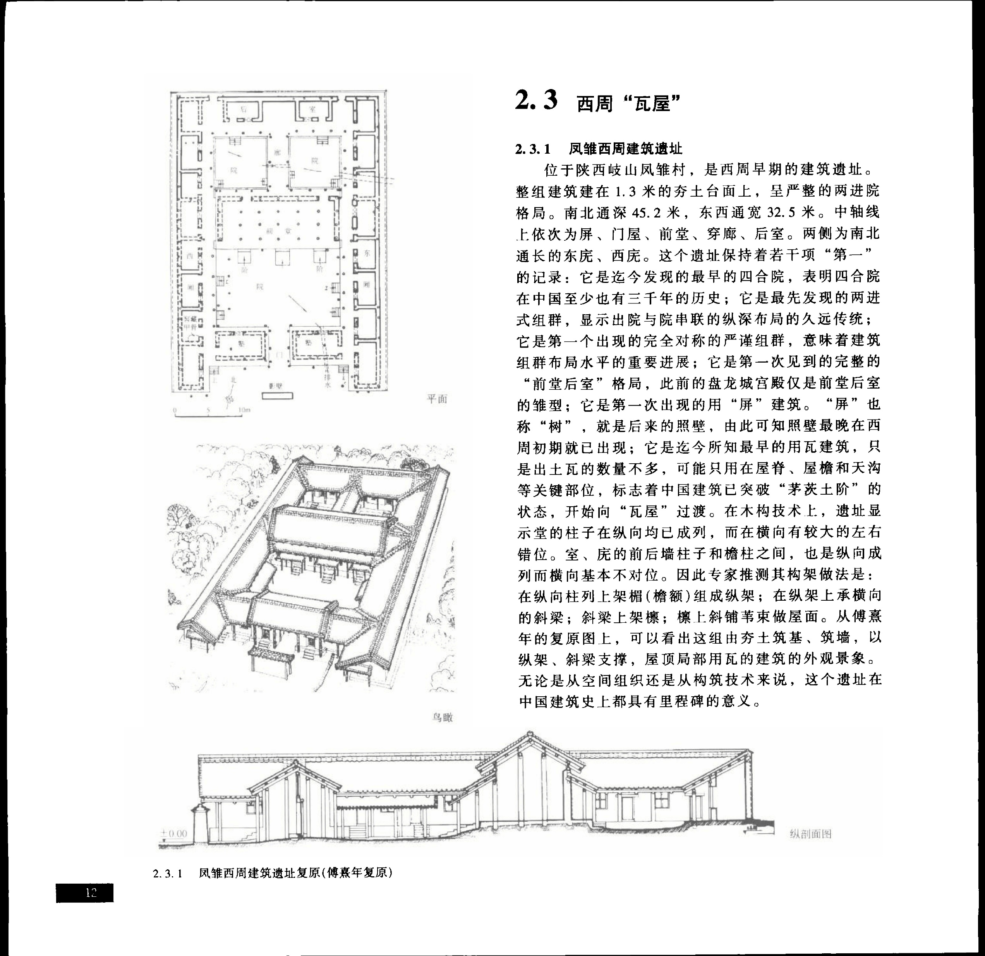
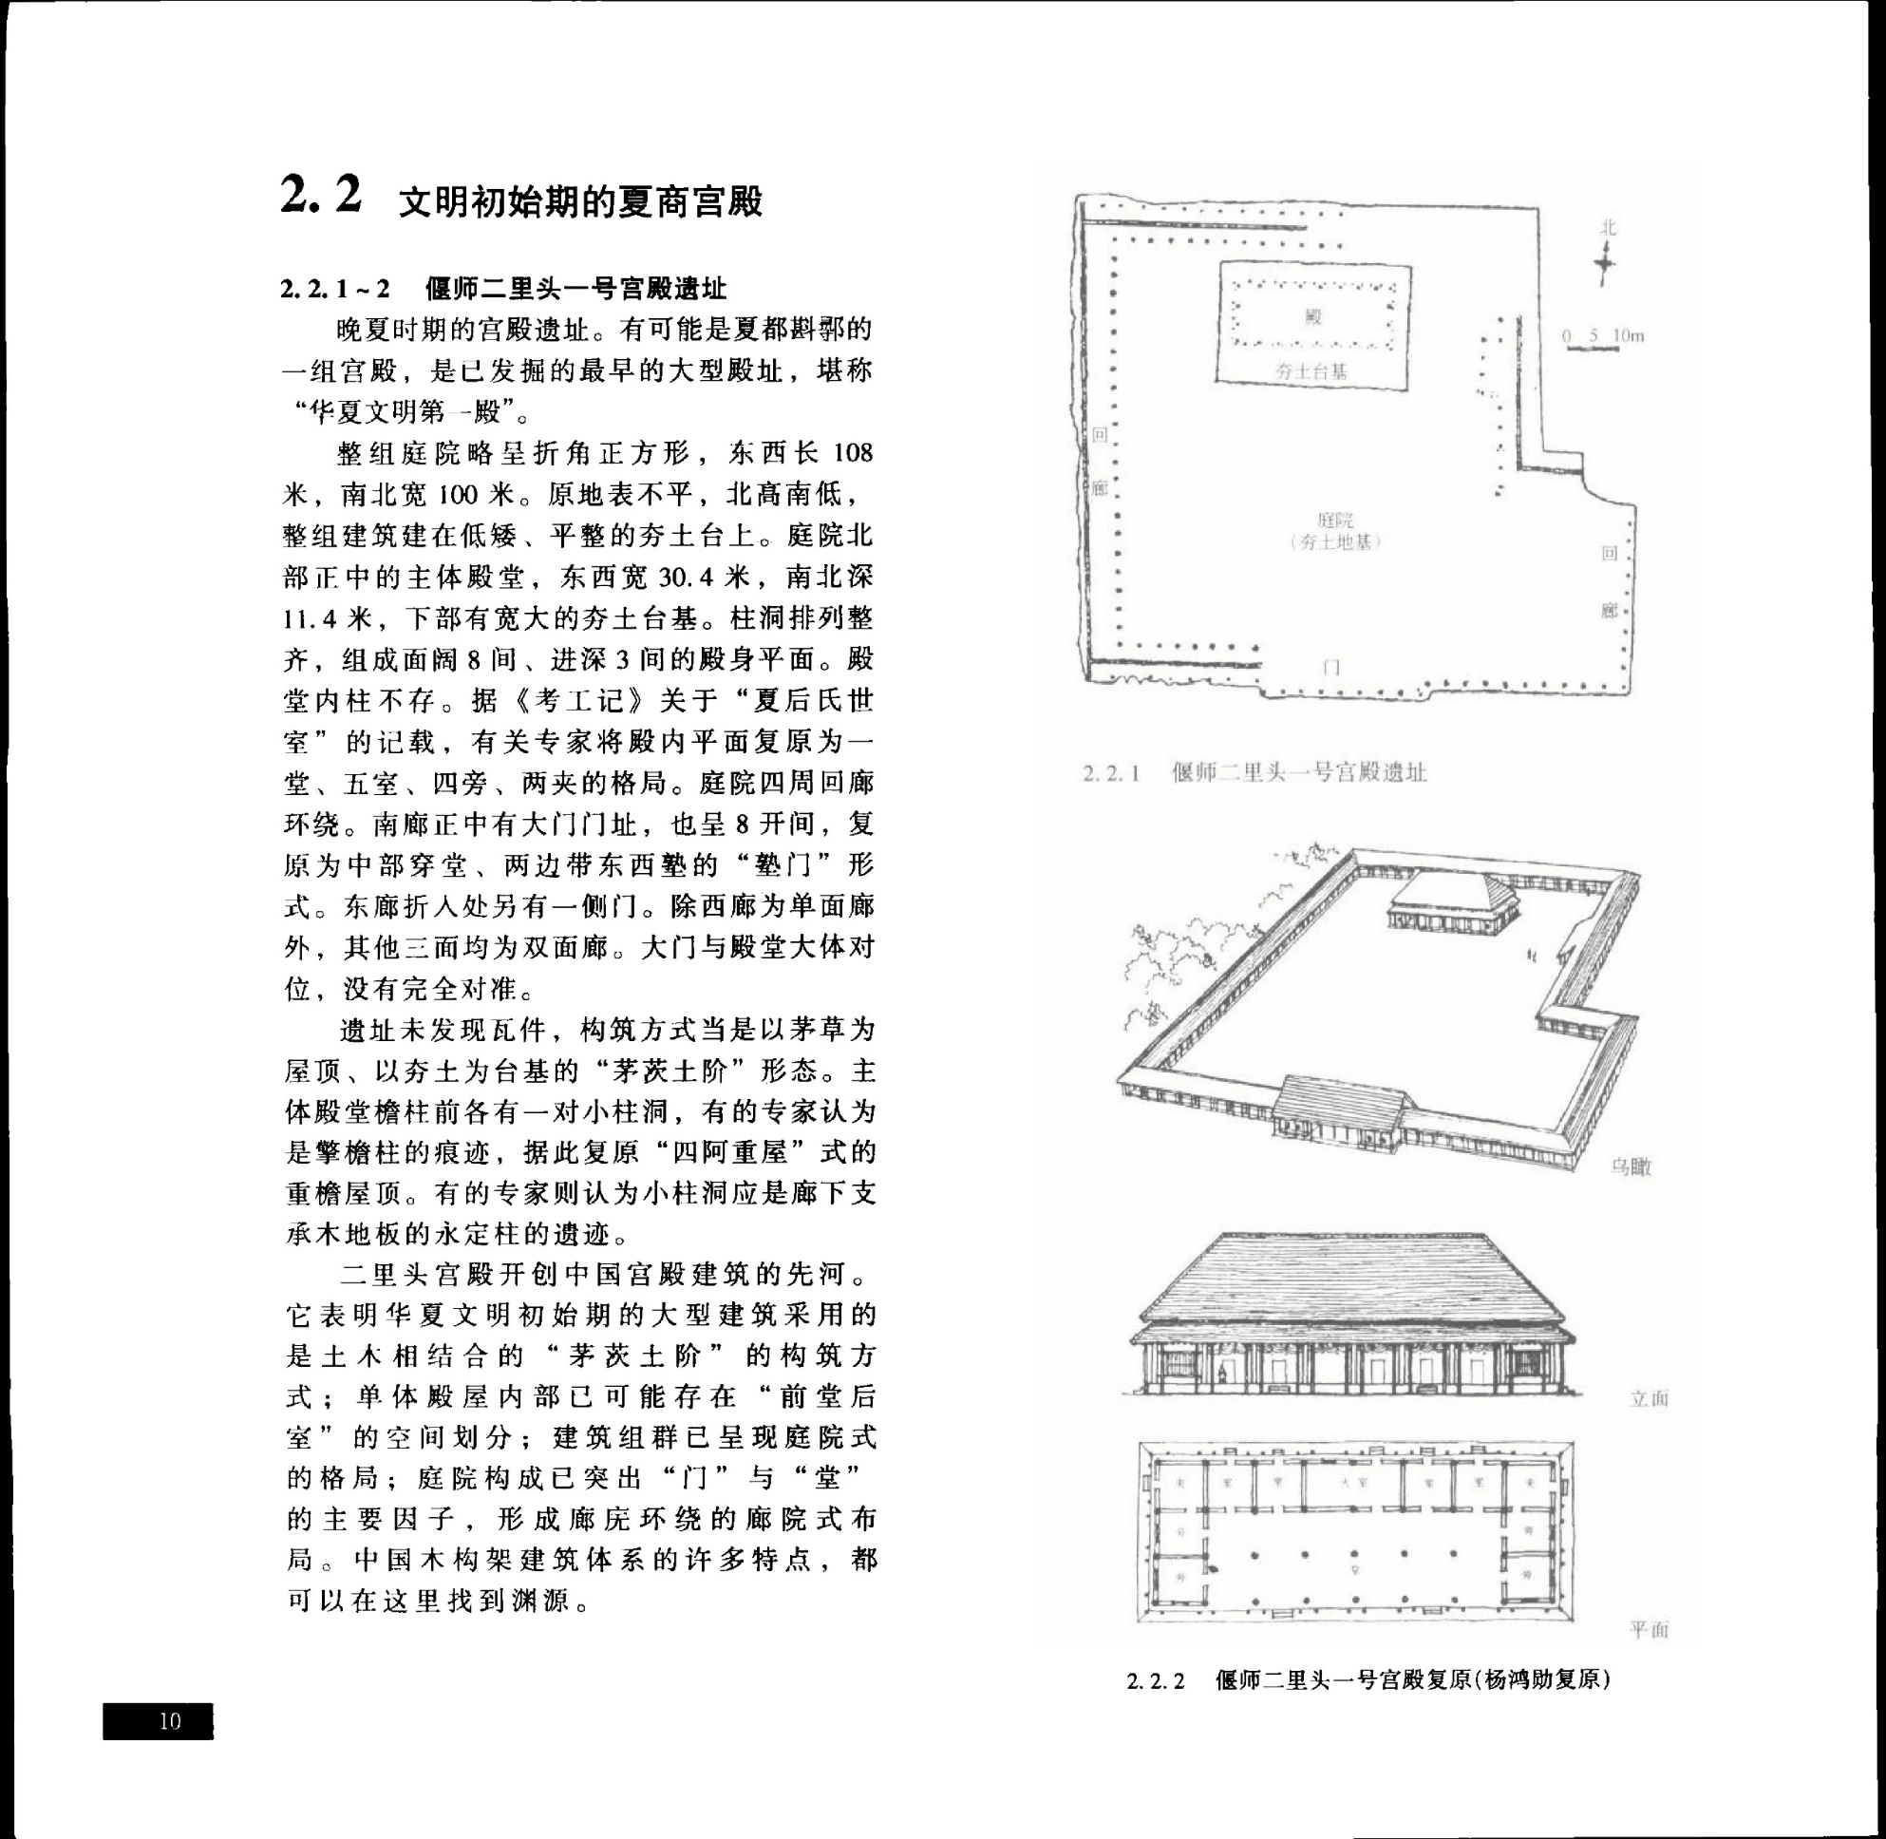
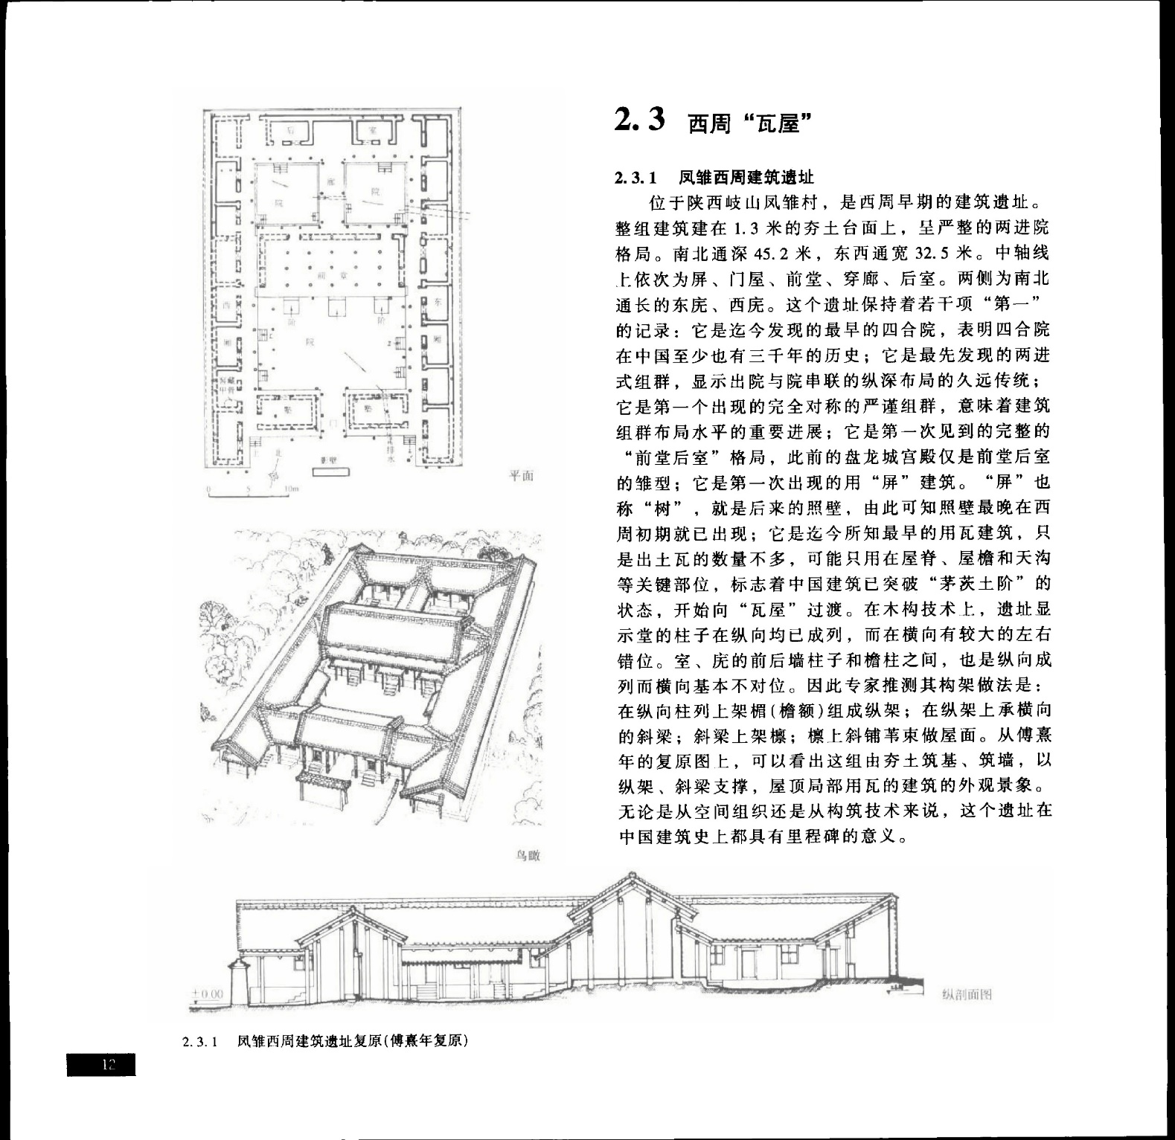
古早时代的中国建筑——商与西周
主殿
围廊
庭院
门
室
大室
夹
旁
堂
点击查看高清大图
凤雏西周建筑遗址复原（傅熹年）

Slide 7
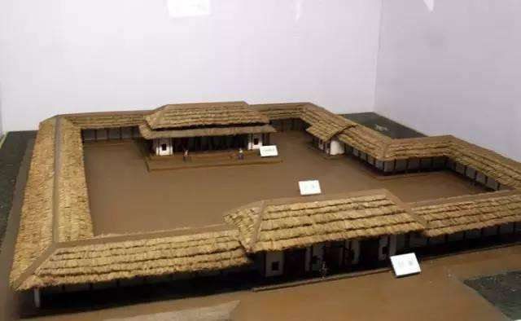
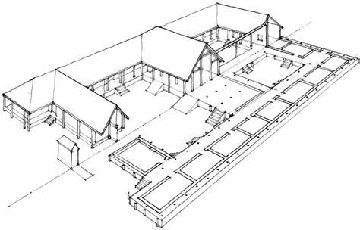
古早时代的中国建筑——商与西周
凤雏西周建筑遗址复原（傅熹年）

Slide 8
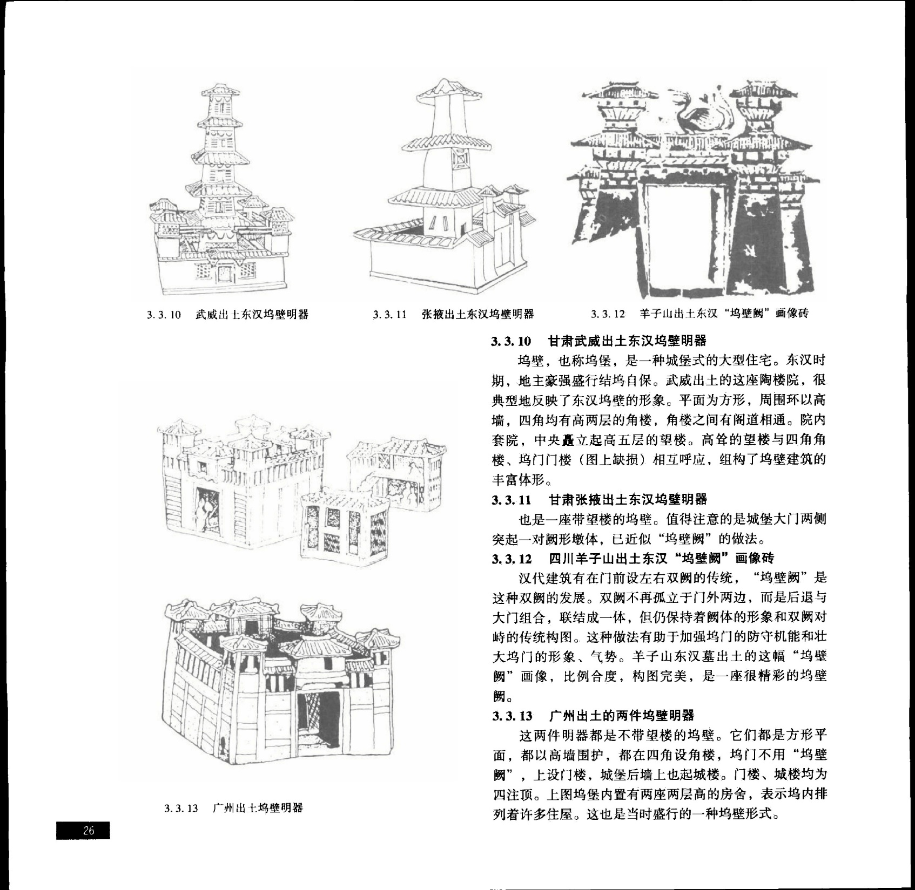
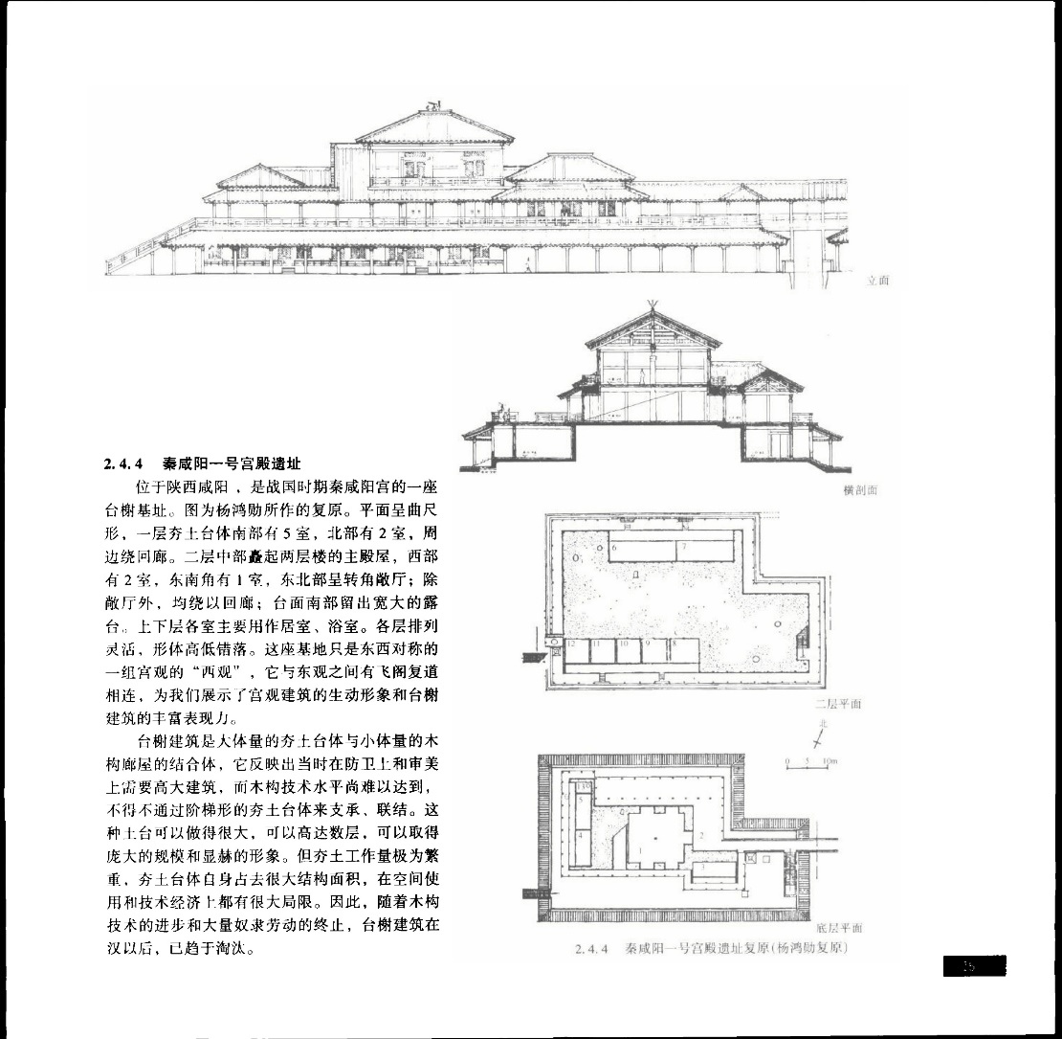
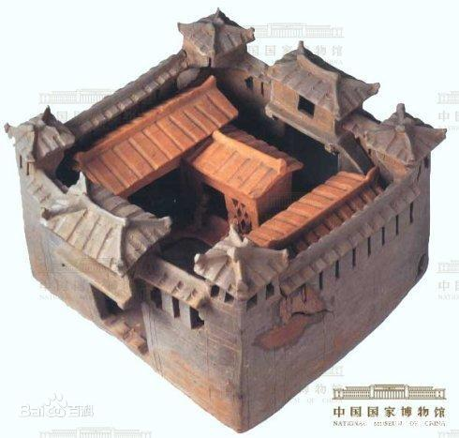
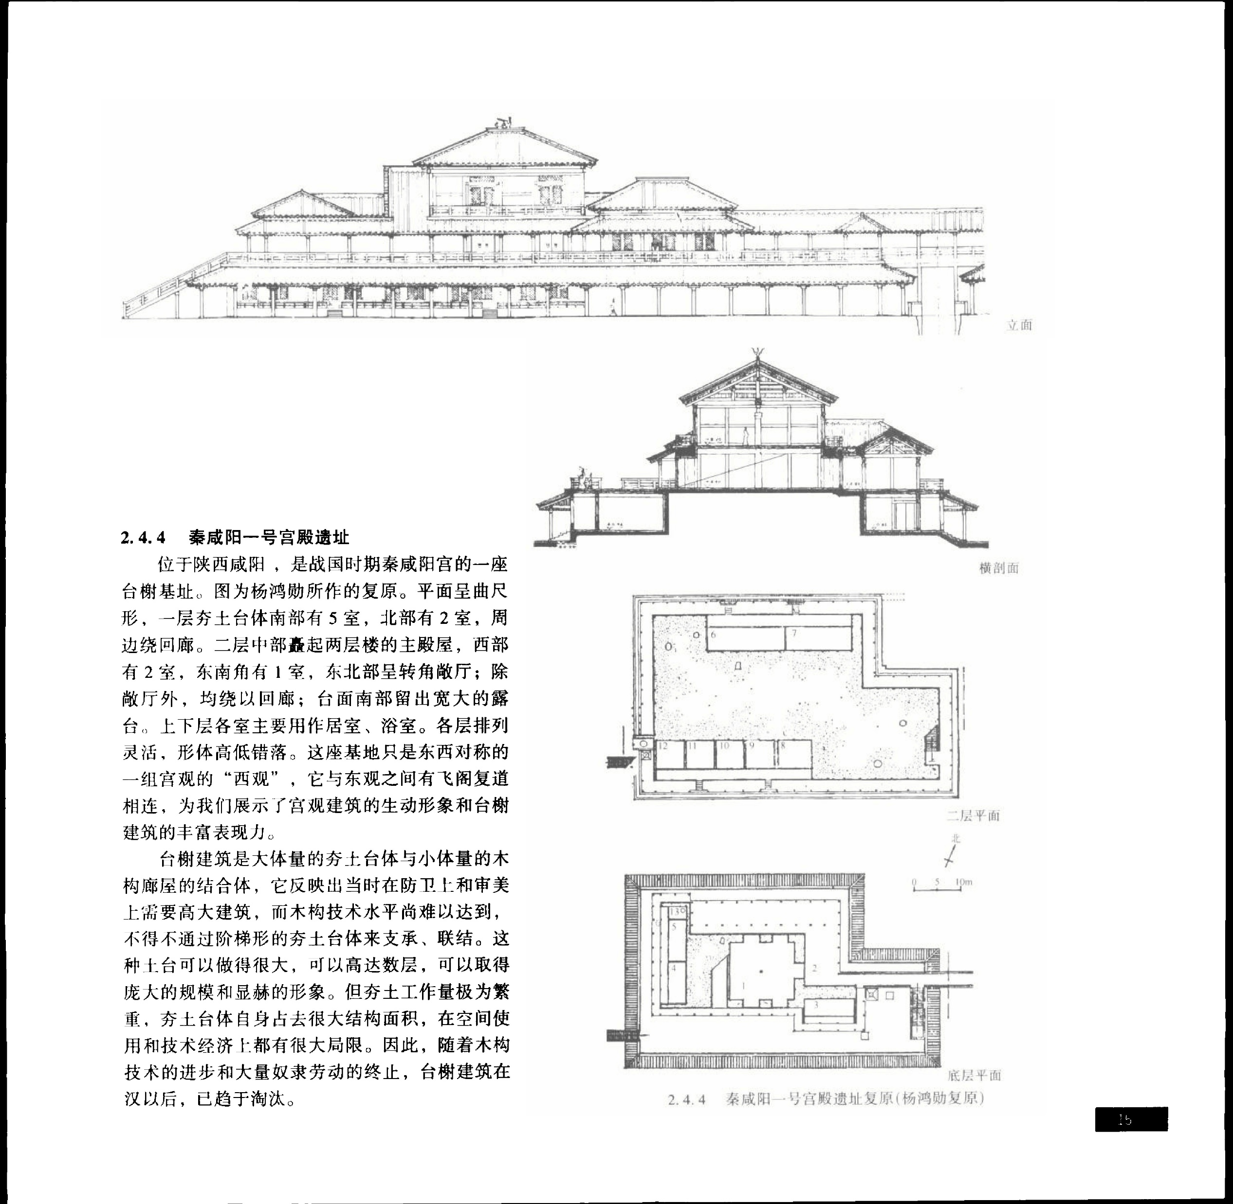
古早时代的中国建筑——秦汉的两种新兴建筑形式
台榭建筑
坞壁
春秋时期，各国的宫室、宗庙竞相追求雄伟的建筑形象，但当时的木结构建筑水平尚低，不能解决大体量建筑物的高度和整体稳定性等问题，因而凭借夯土作为构造手段，采用以阶梯形夯土台为核心、倚台逐层建房的方法，以取得比较宏大的外观。台榭还同时具有防潮和防御的功能。
台榭建筑随着魏晋南北朝时期木构架技术的不断成熟而消亡
坞堡，又称坞壁，是一种民间防卫性建筑，源自汉武帝时期的塞外列城，普及大约形成王莽天凤年间，当时北方大饥，社会动荡不安。富豪之家为求自保，纷纷构筑坞堡营壁
坞壁伴随庄园经济的诞生而出现，并在魏晋南北朝时期到达巅峰。而后随着中央集权的不断加强，坞壁渐渐地消失

Slide 9
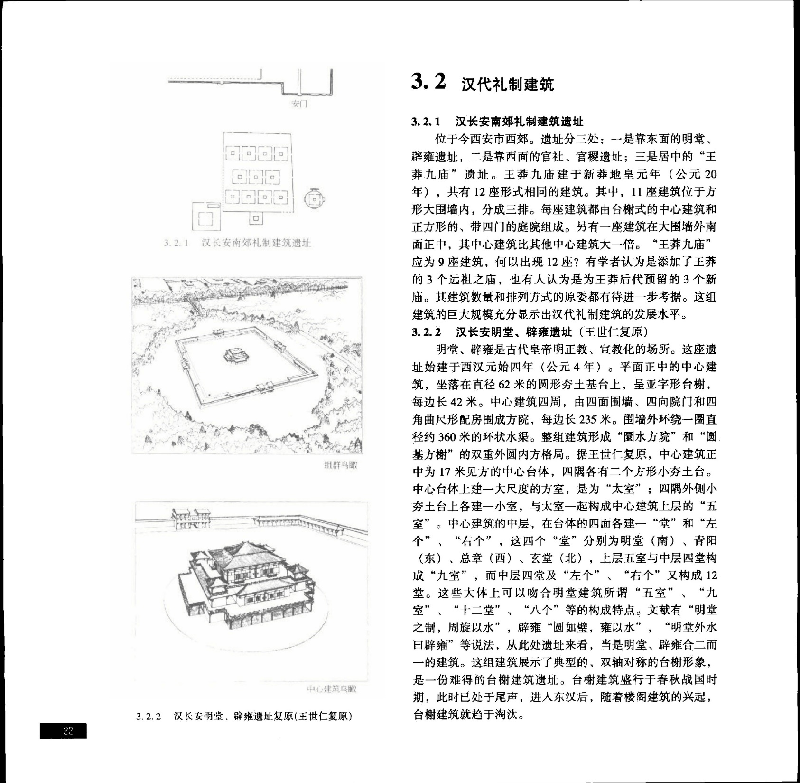
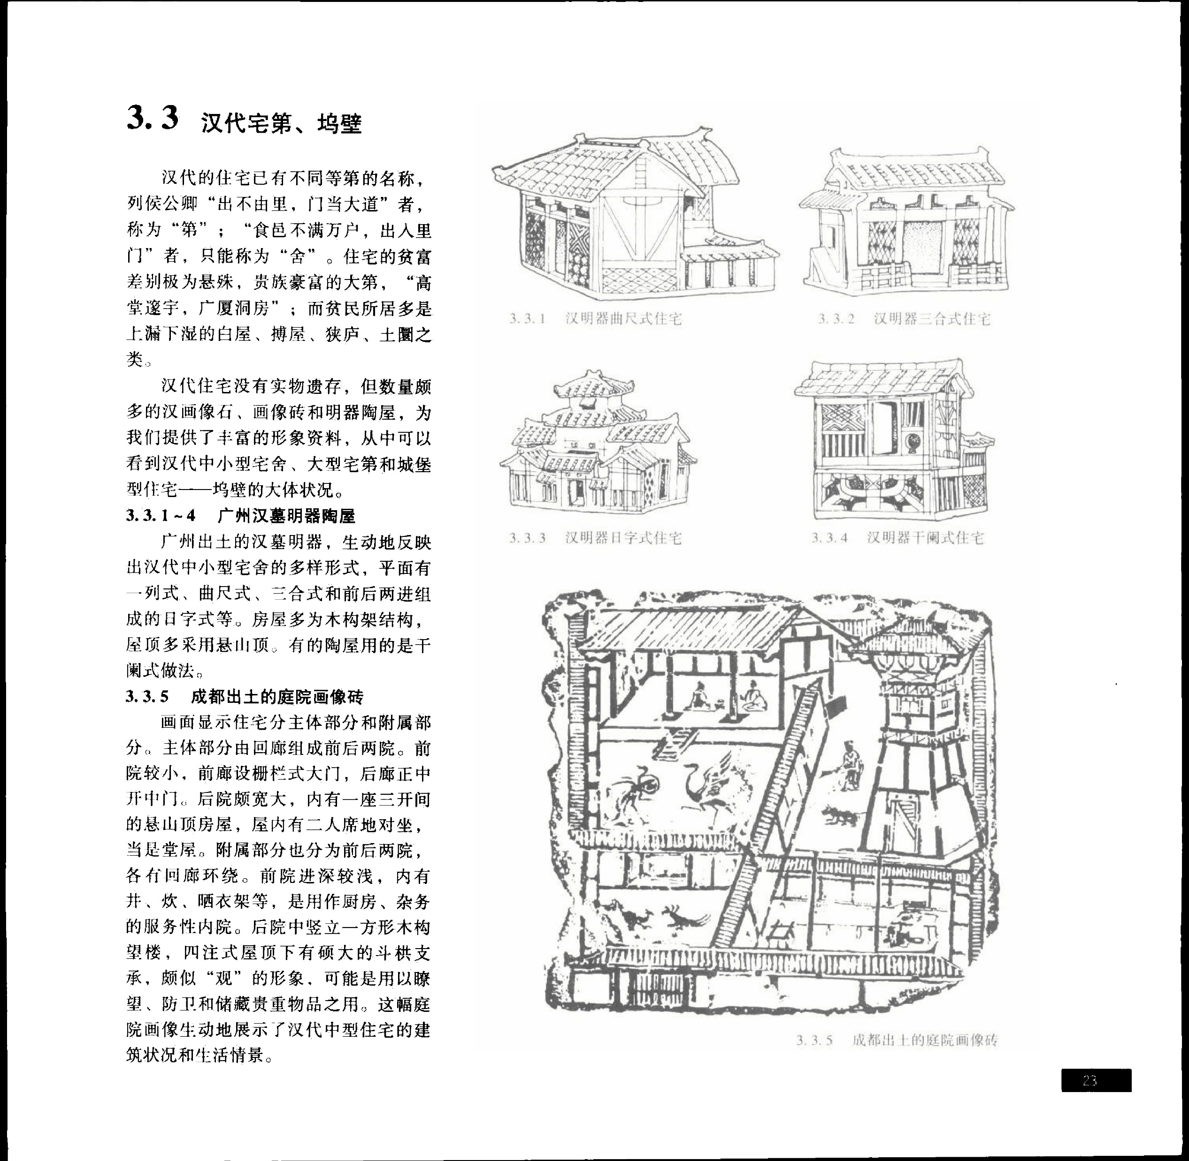
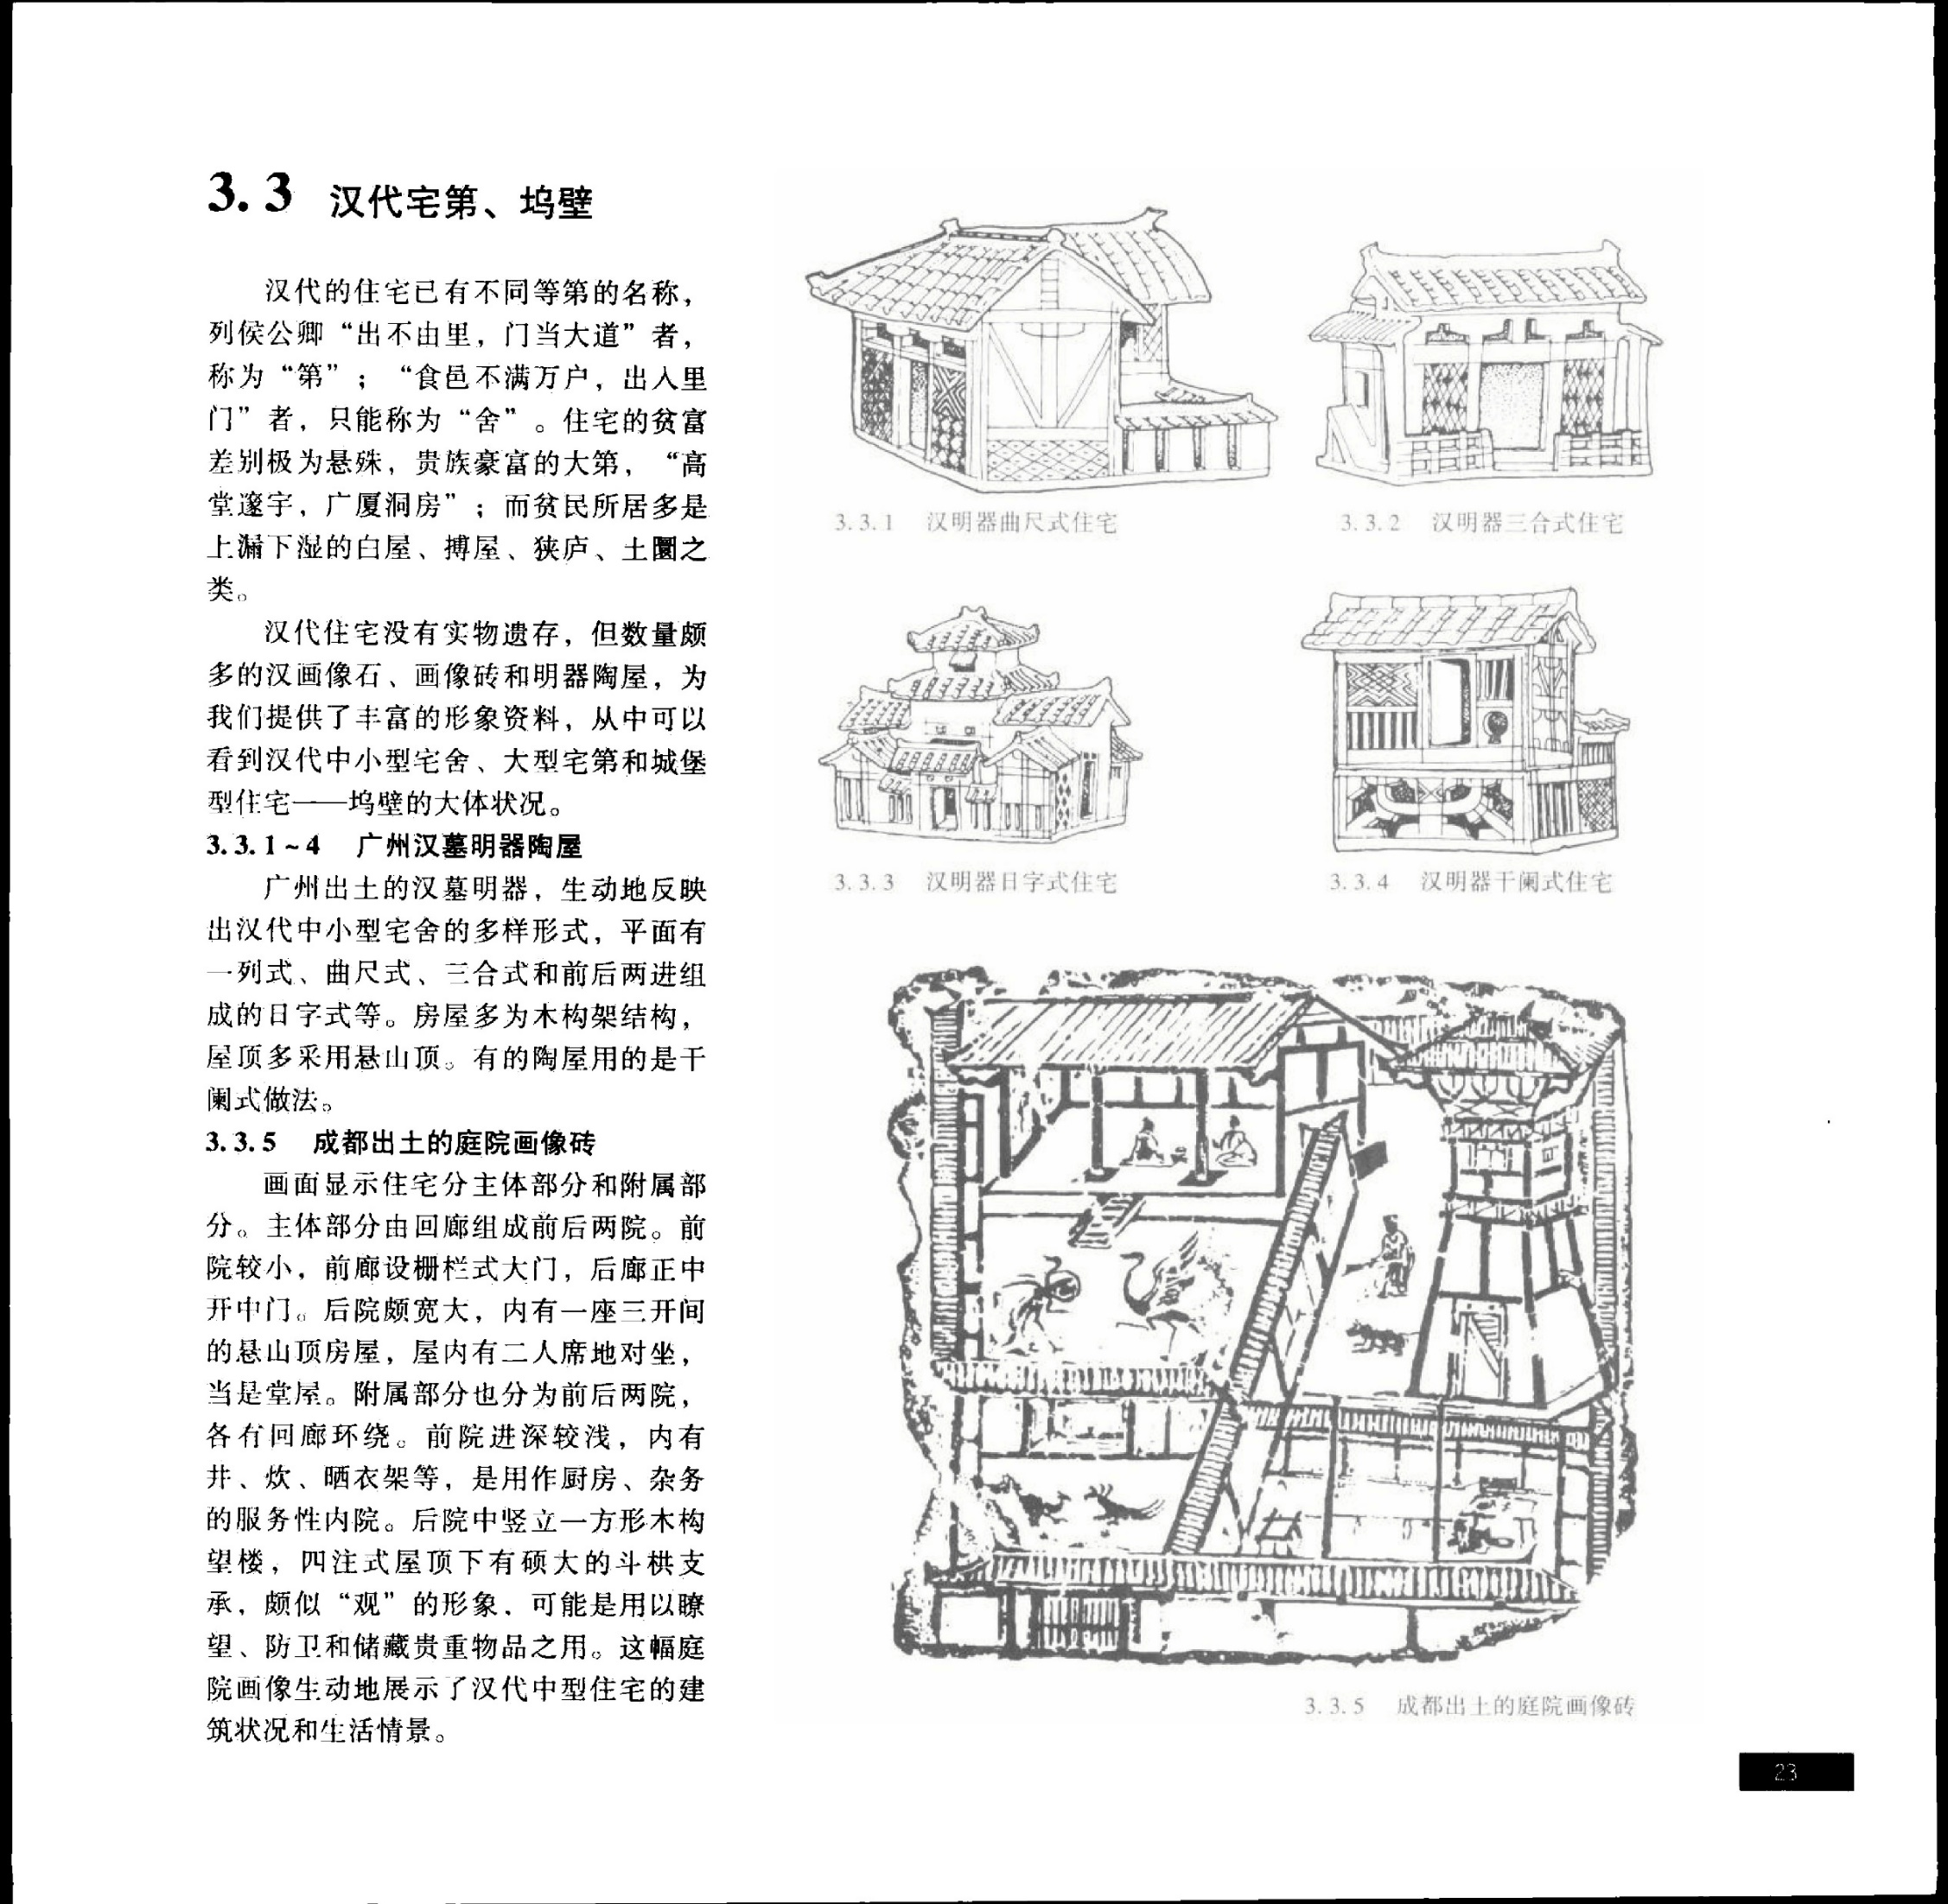
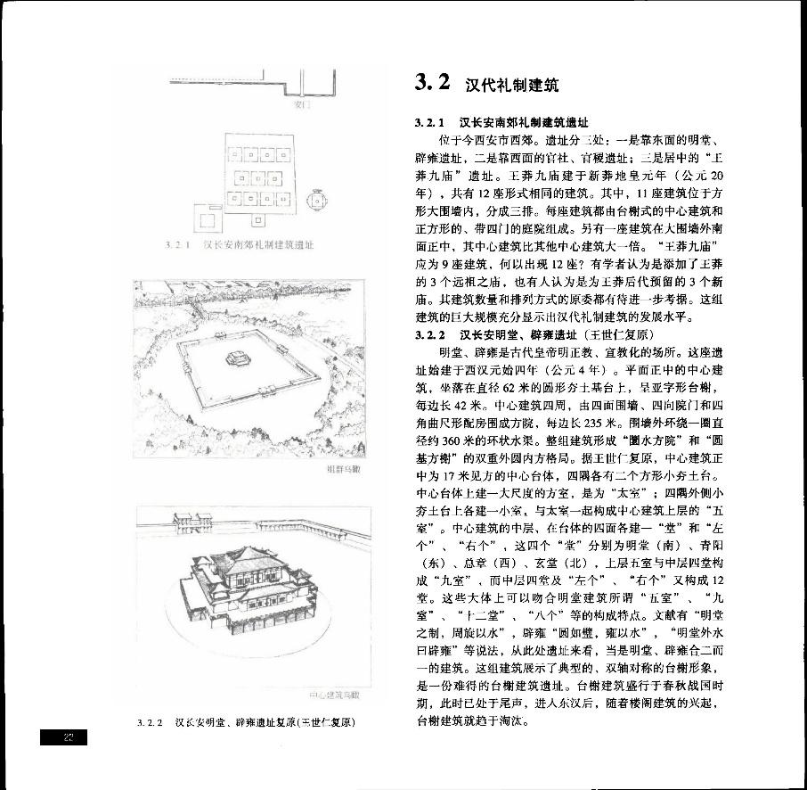
古早时代的中国建筑——秦汉民居与礼制建筑
广州汉墓出土的陶屋
汉代礼制建筑
点击查看高清大图

Slide 10
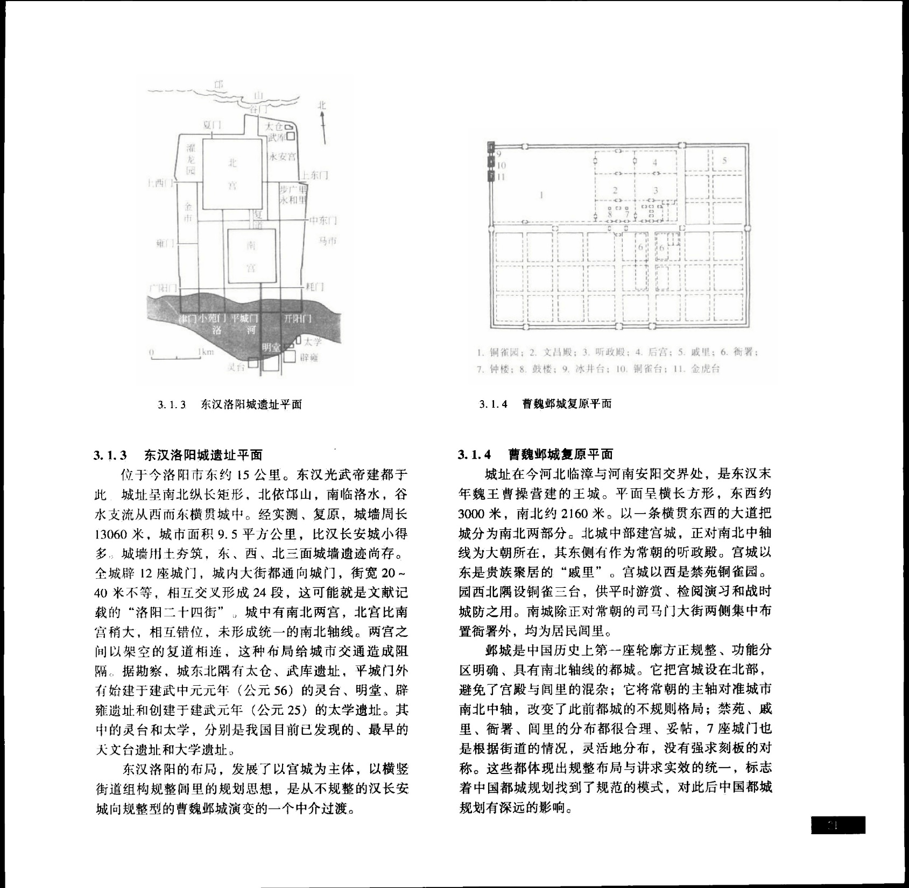
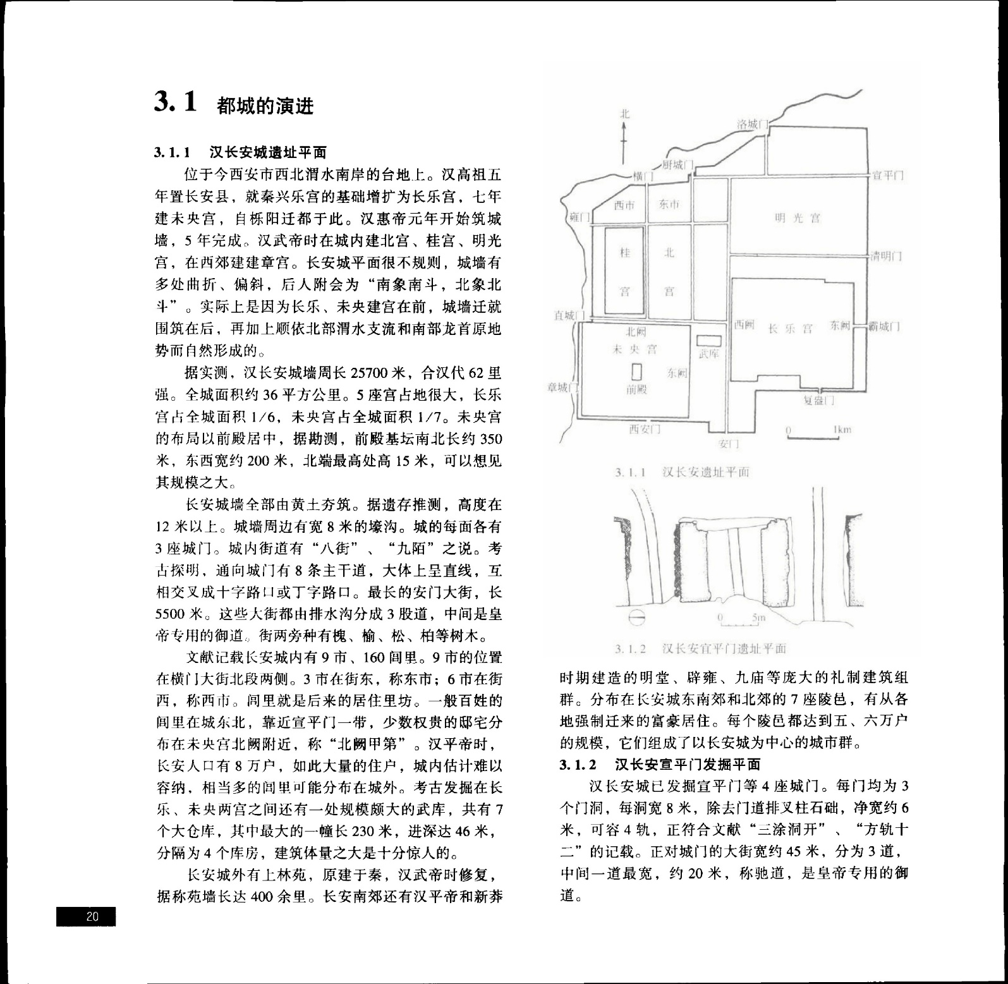

古早时代的中国建筑——汉代城阙
点击查看高清大图

Slide 11
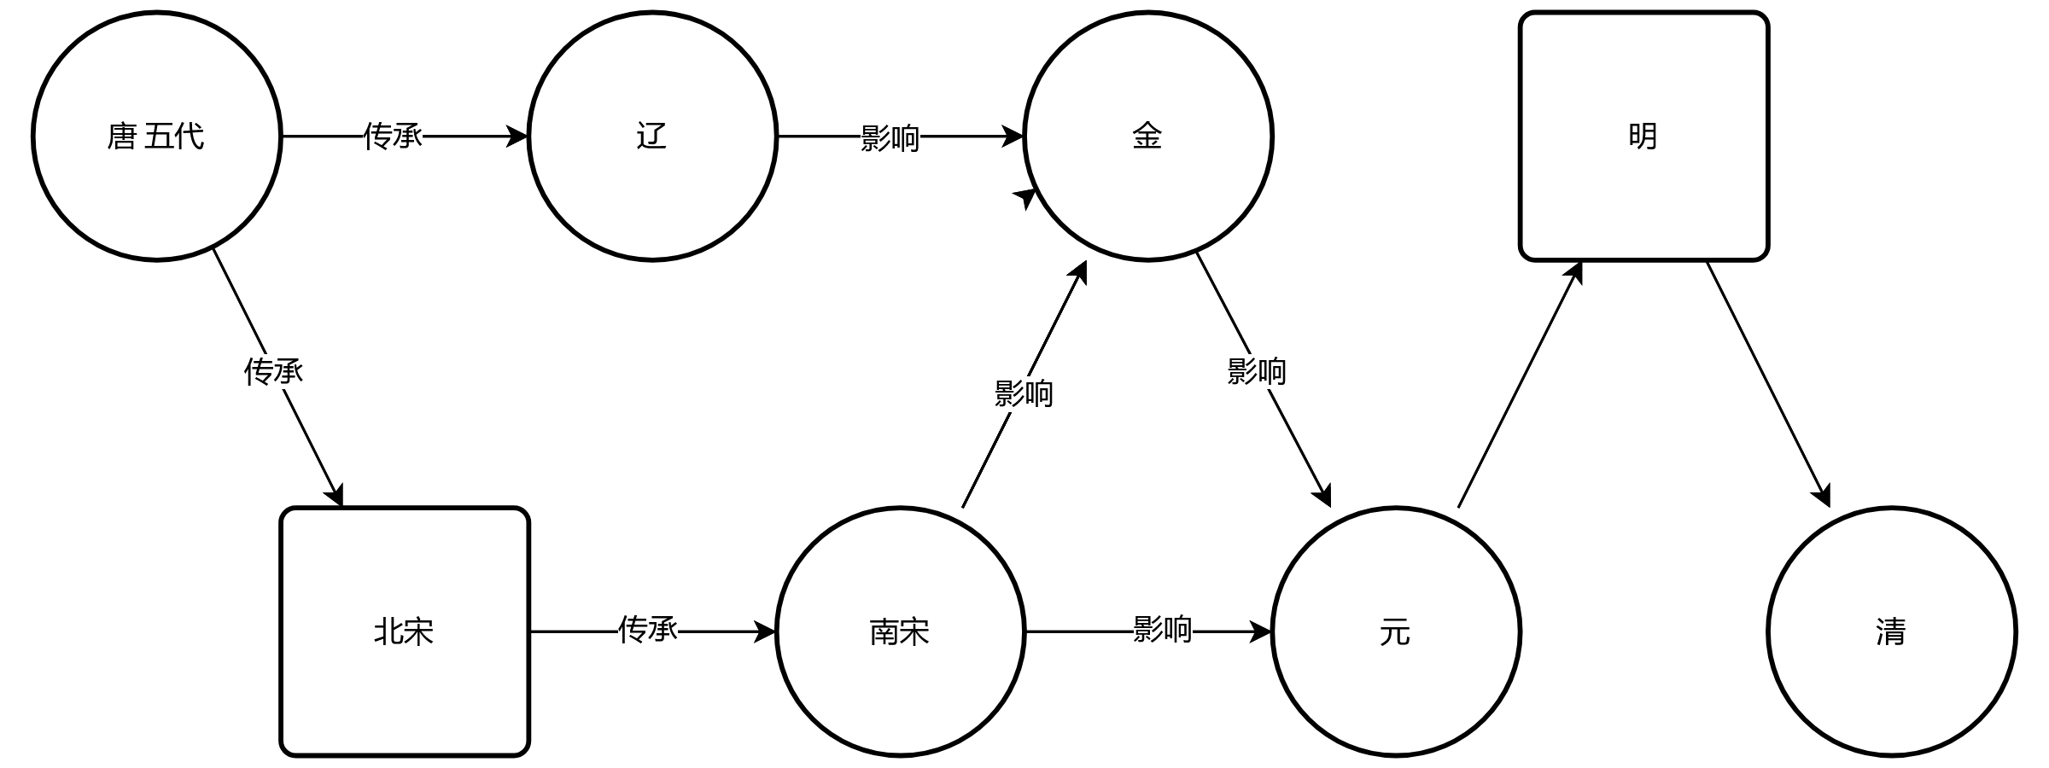
现存中国建筑的演化关系

Slide 12
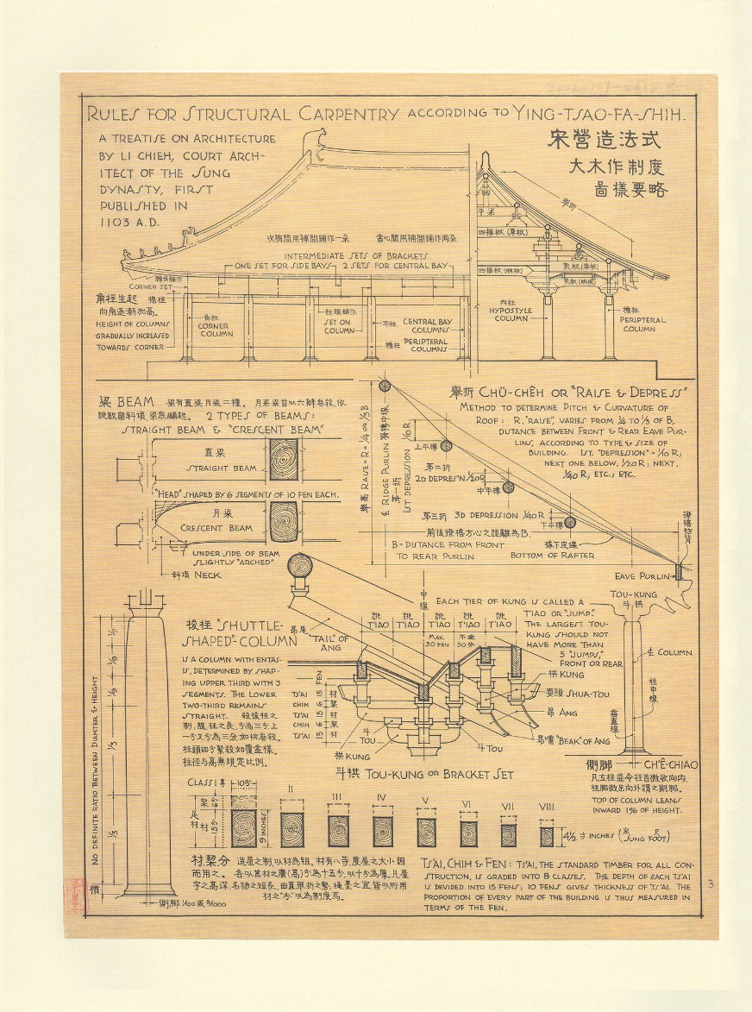
中国建筑的术书——法式与则例
《营造法式》是宋将作监李诫奉敕编修的。北宋建国以后百余年间，大兴土木，宫殿、衙署、庙宇、园囿的建造此起彼伏，造型豪华精美，负责工程的大小官吏贪污成风，致使国库无法应付浩大的开支。因而，建筑的各种设计标准、规范和有关材料、施工定额、指标急待制定，以明确房屋建筑的等级制度、建筑的艺术形式及严格的料例功限以杜防贪污盗窃被提到议事日程。哲宗元祐六年（1091年），将作监第一次编成《营造法式》，由皇帝下诏颁行，此书史曰《元祐法式》。
因该书缺乏用材制度，工料太宽，不能防止工程中的各种弊端，所以北宋绍圣四年（1097年）又诏李诫重新编修。李诫以他个人10余年来修建工程之丰富经验为基础，参阅大量文献和旧有的规章制度，收集工匠讲述的各工种操作规程、技术要领及各种建筑物构件的形制、加工方法，终于编成流传至今的这本《营造法式》，于崇宁二年（1103年）刊行全国。

Slide 13
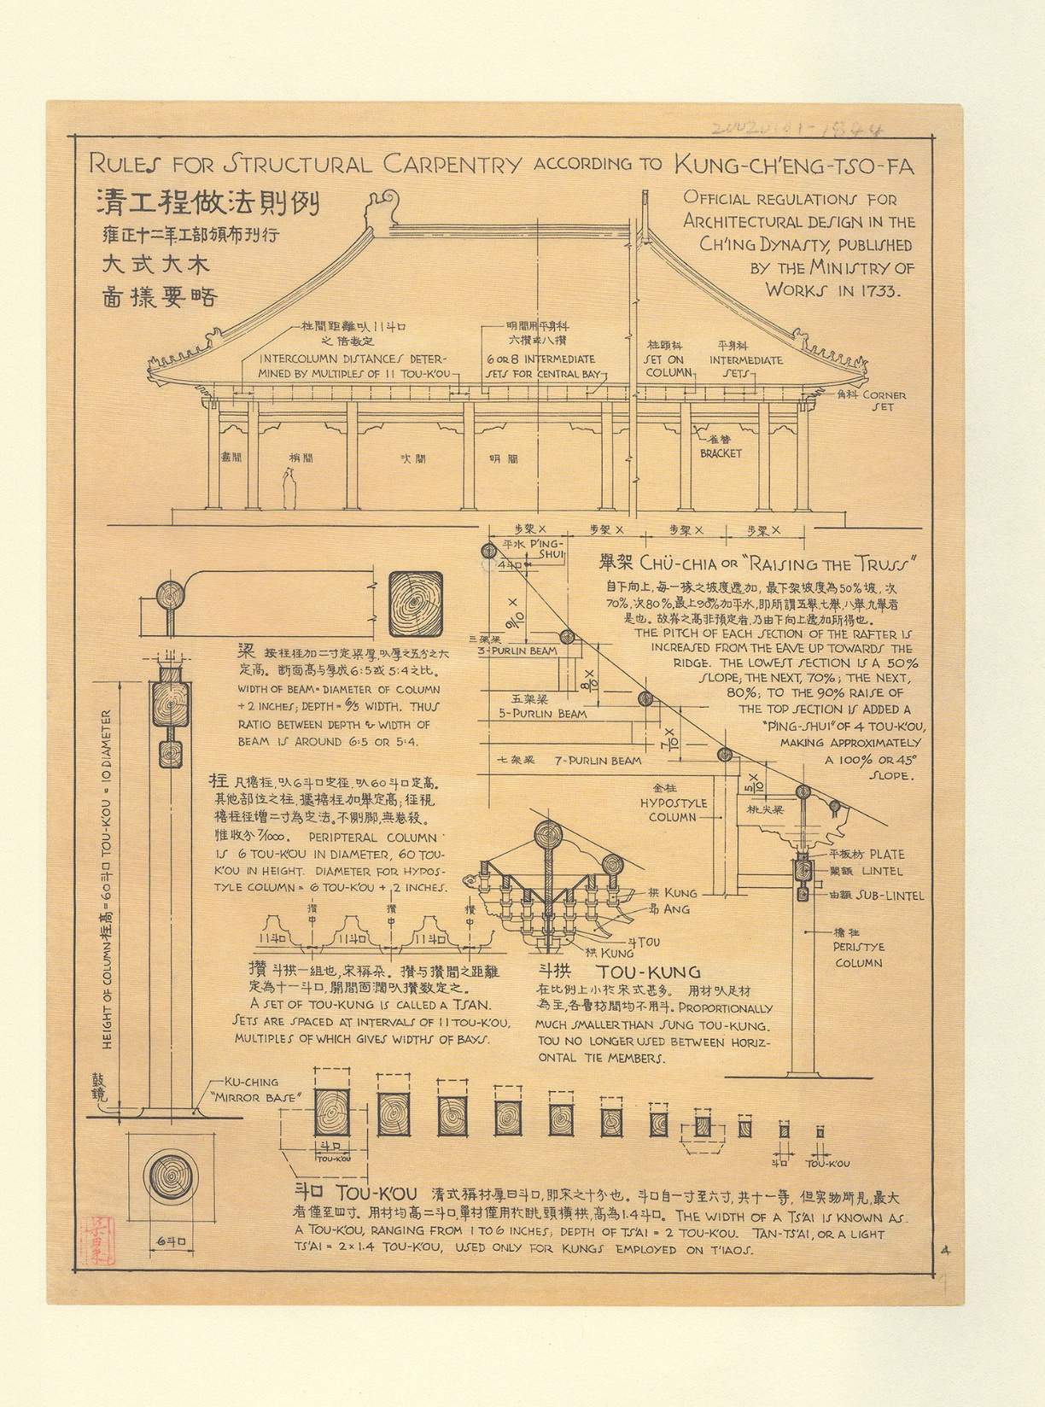
中国建筑的术书——法式与则例
工程做法则例，中国清代官式建筑通行的标准设计规范，原书封面书名为《工程做法则例》，而中缝书名为《工程做法》，共74卷，雍正十二年（1734）刊行，是继宋代《营造法式》之后官方颁布的又一部较为系统全面的建筑工程专书。

Slide 14
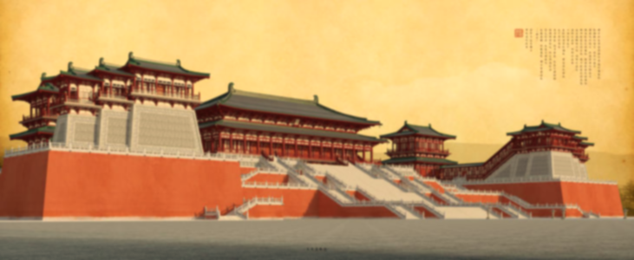
中国建筑成熟期
豪劲时期——唐—五代—辽前中期（约850s-1050s）
>>豪劲时期包括自9世纪中叶至11世纪中叶这一时期，即自唐宣宗大中至宋仁宗天圣末年。其特征是比例和结构的壮硕坚实。这是繁荣的唐代必然的特色。

Slide 15
豪劲时期的中国建筑——唐构拾遗
五台山南禅寺大殿
建中三年（782）
芮城广仁王庙正殿
大和五年（831）
五台山佛光寺东大殿
大中十一年（857）
平顺天台庵大殿
天佑四年（907）

Slide 16
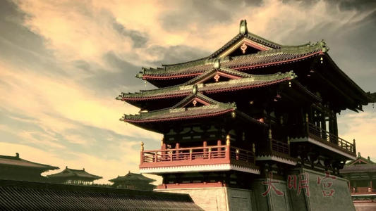
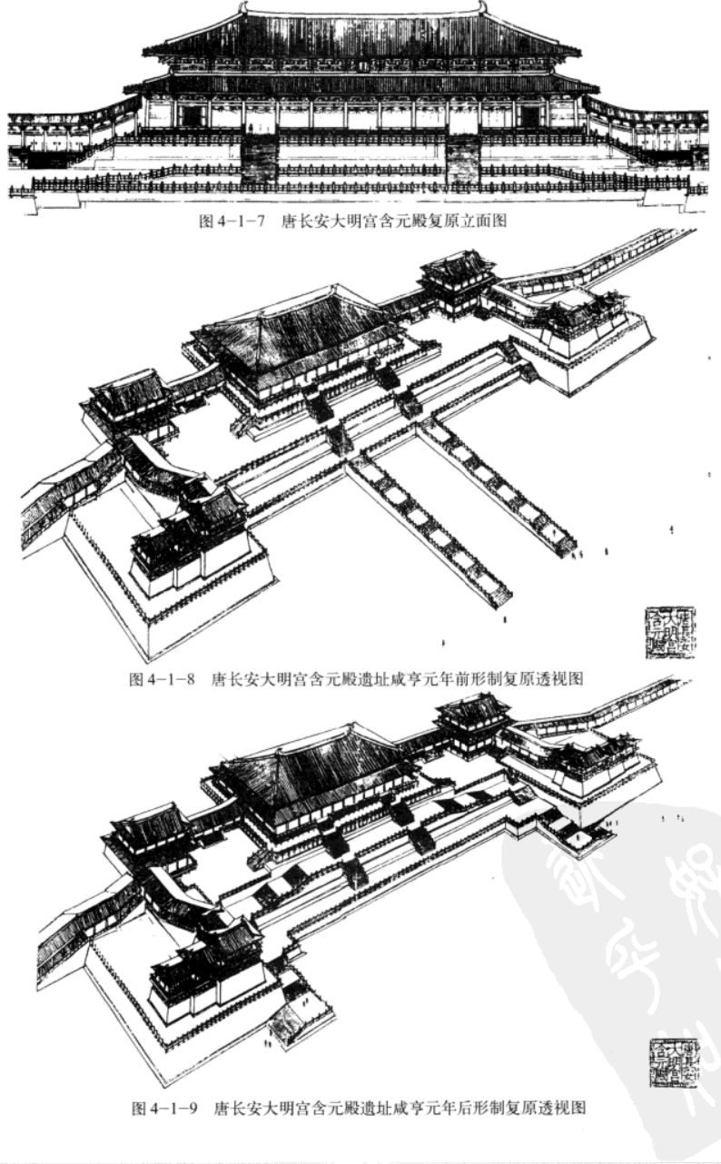
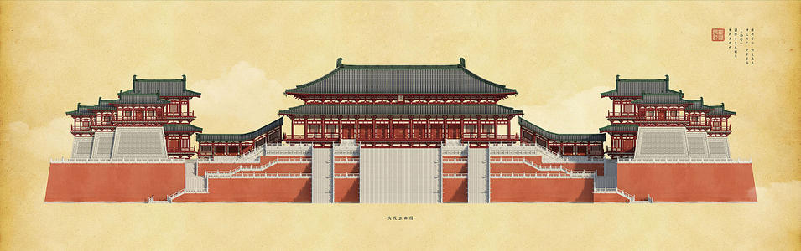
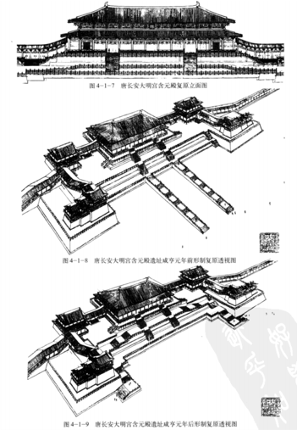
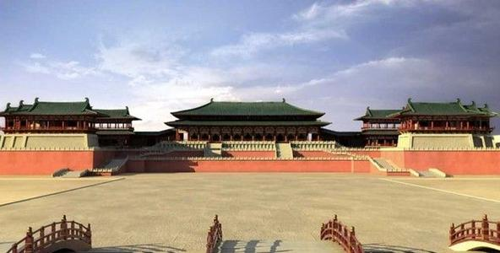
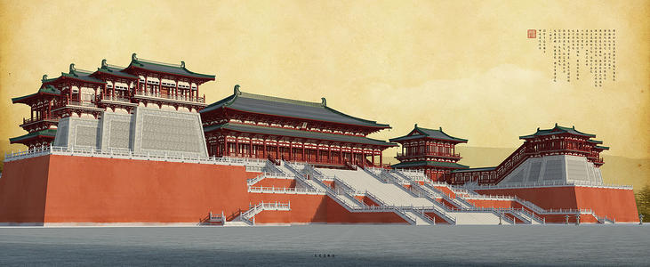
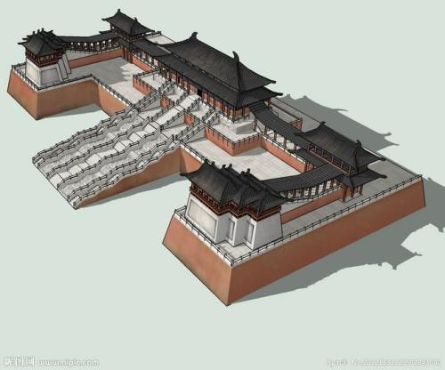
豪劲时期的中国建筑——唐构拾遗
大明宫含元殿
>>含元殿是唐京师长安城大明宫的大朝正殿，世界文化遗产，也是唐长安城的标志建筑，建成于龙朔三年（663年），毁于僖宗光启二年（886年），是皇帝举行大朝贺活动的场所。
>>唐代大明宫的正殿，殿基高于坡下15米，主殿面阔13间，进深6间，坐落于三层大台之上。殿前方左右分峙翔鸾、栖凤二阁，殿两侧为钟鼓二楼，殿、阁、楼之间有飞廊相连，成“凹”字形，是周汉以来“阙”制的发展。含元殿两侧翔鸾、栖凤二阁之下有倚靠台壁盘旋而上的的龙尾道。含元殿在“凹”形平面上组合大殿高阁，相互呼应，轮廓起伏，体量巨大，气势伟丽，开朗而辉煌，极富精神震慑力。古时有人形容它的气魄“如日之升”、“如在霄汉”，不愧为大唐建筑杰出的代表。
点击查看高清大图
点击查看含元殿复原图

Slide 17
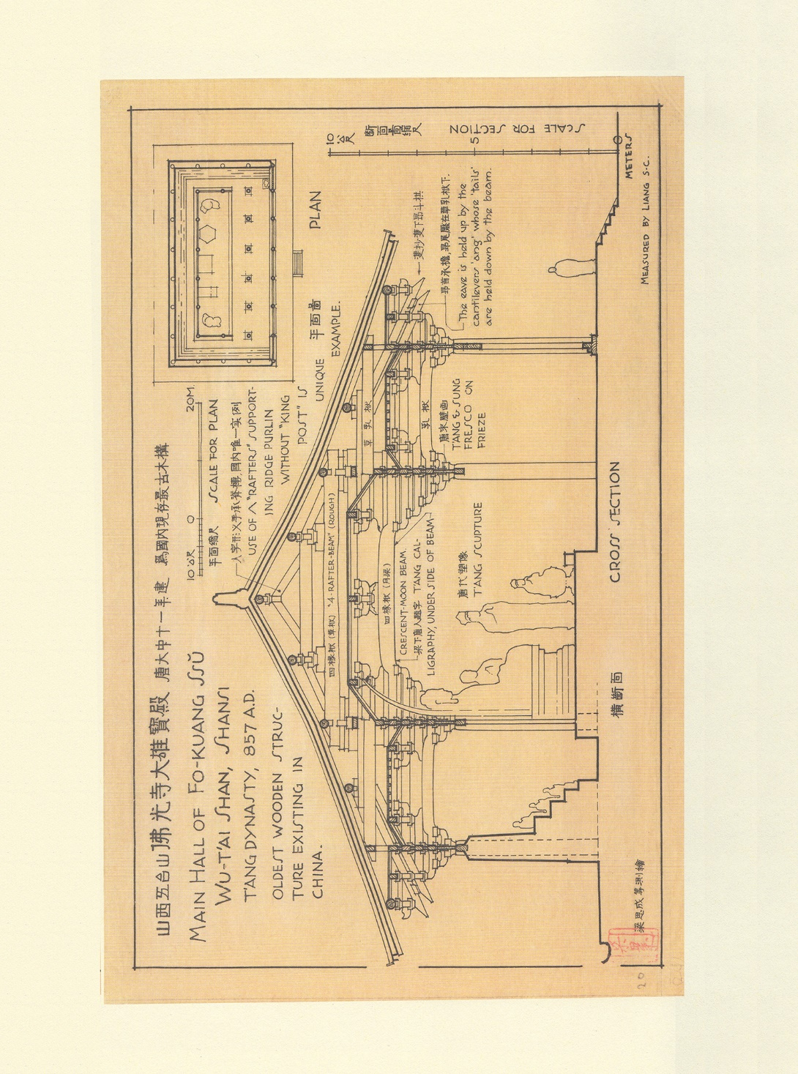
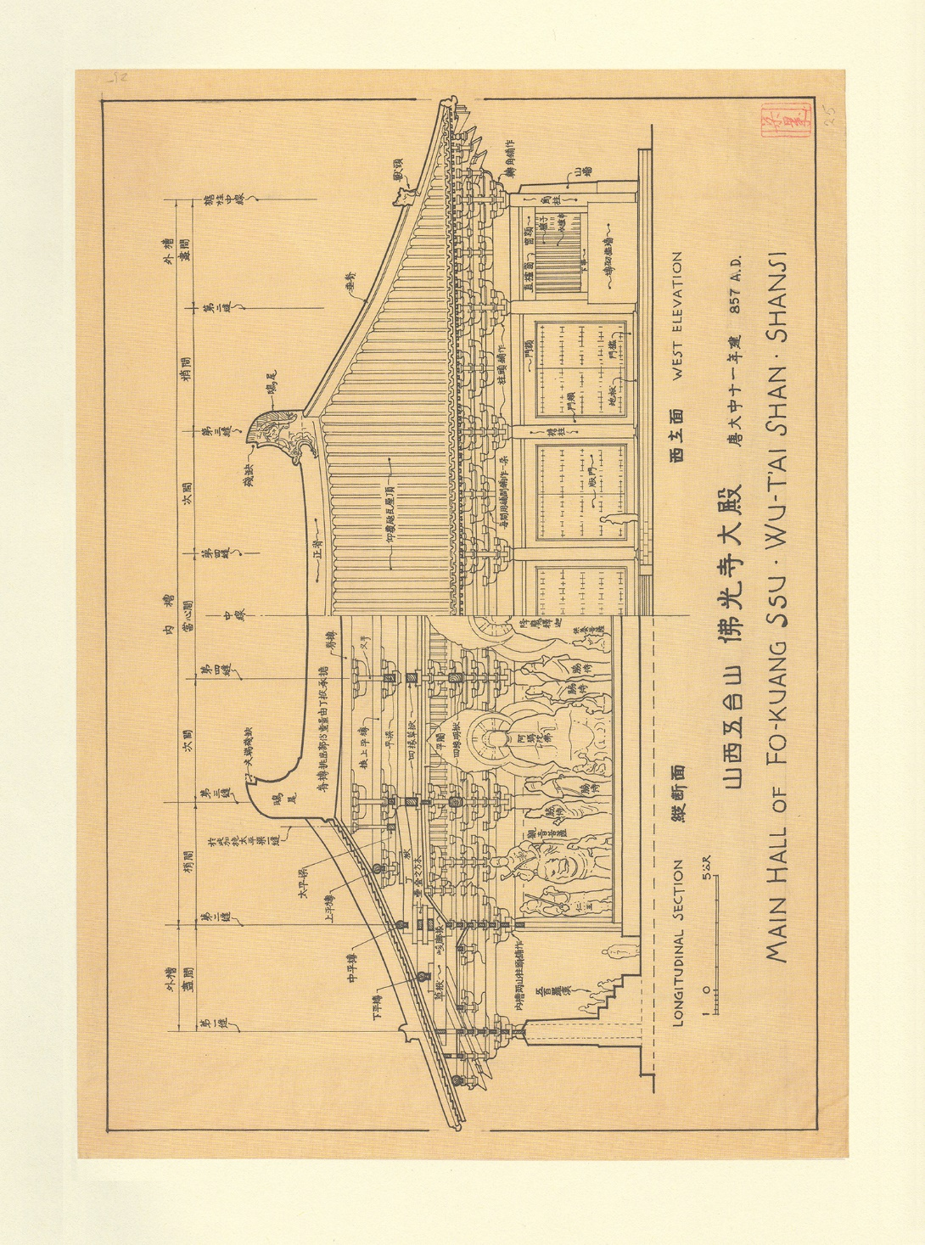
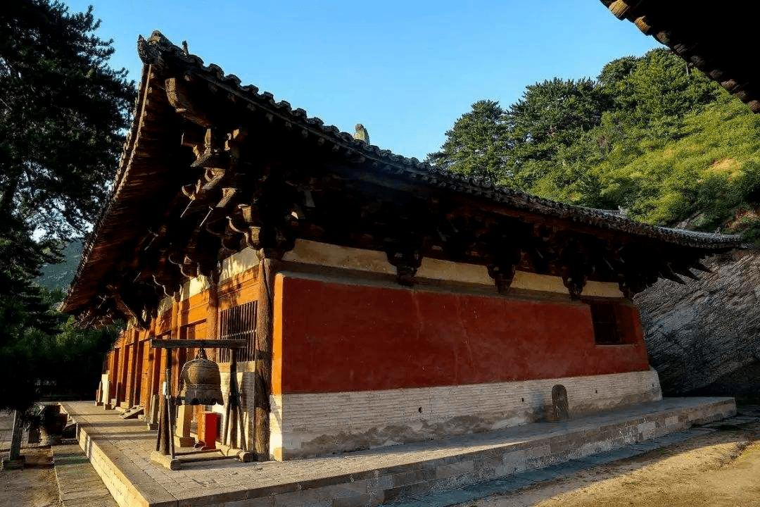
豪劲时期的中国建筑——唐构拾遗
佛光寺东大殿
>>佛光寺大殿现为中国现存规模最大的唐代木构建筑暨第二早的木结构建筑，因此被建筑学家梁思成誉为“中国建筑第一瑰宝”
>>该殿建筑于晚唐时期，唐大中十一年(公元857年)。单檐庑殿顶。面阔七间，34米；进深四间，17.66米。其柱网由内外两周柱组成，形成面阔五间，进深两间的内槽和一周外槽；内槽后半部建有一巨大佛坛，对着开间正中置三座主佛及胁侍菩萨，坛上还散置菩萨、力神等二十余尊，都是唐代塑像，山墙和后壁列置的罗汉像是后代增添。
>>佛光寺大殿表现了结构与艺术的高度统一，具有我国唐代木构建筑的明显特点。
点击查看莫宗江手绘佛光寺东大殿测绘图

Slide 18
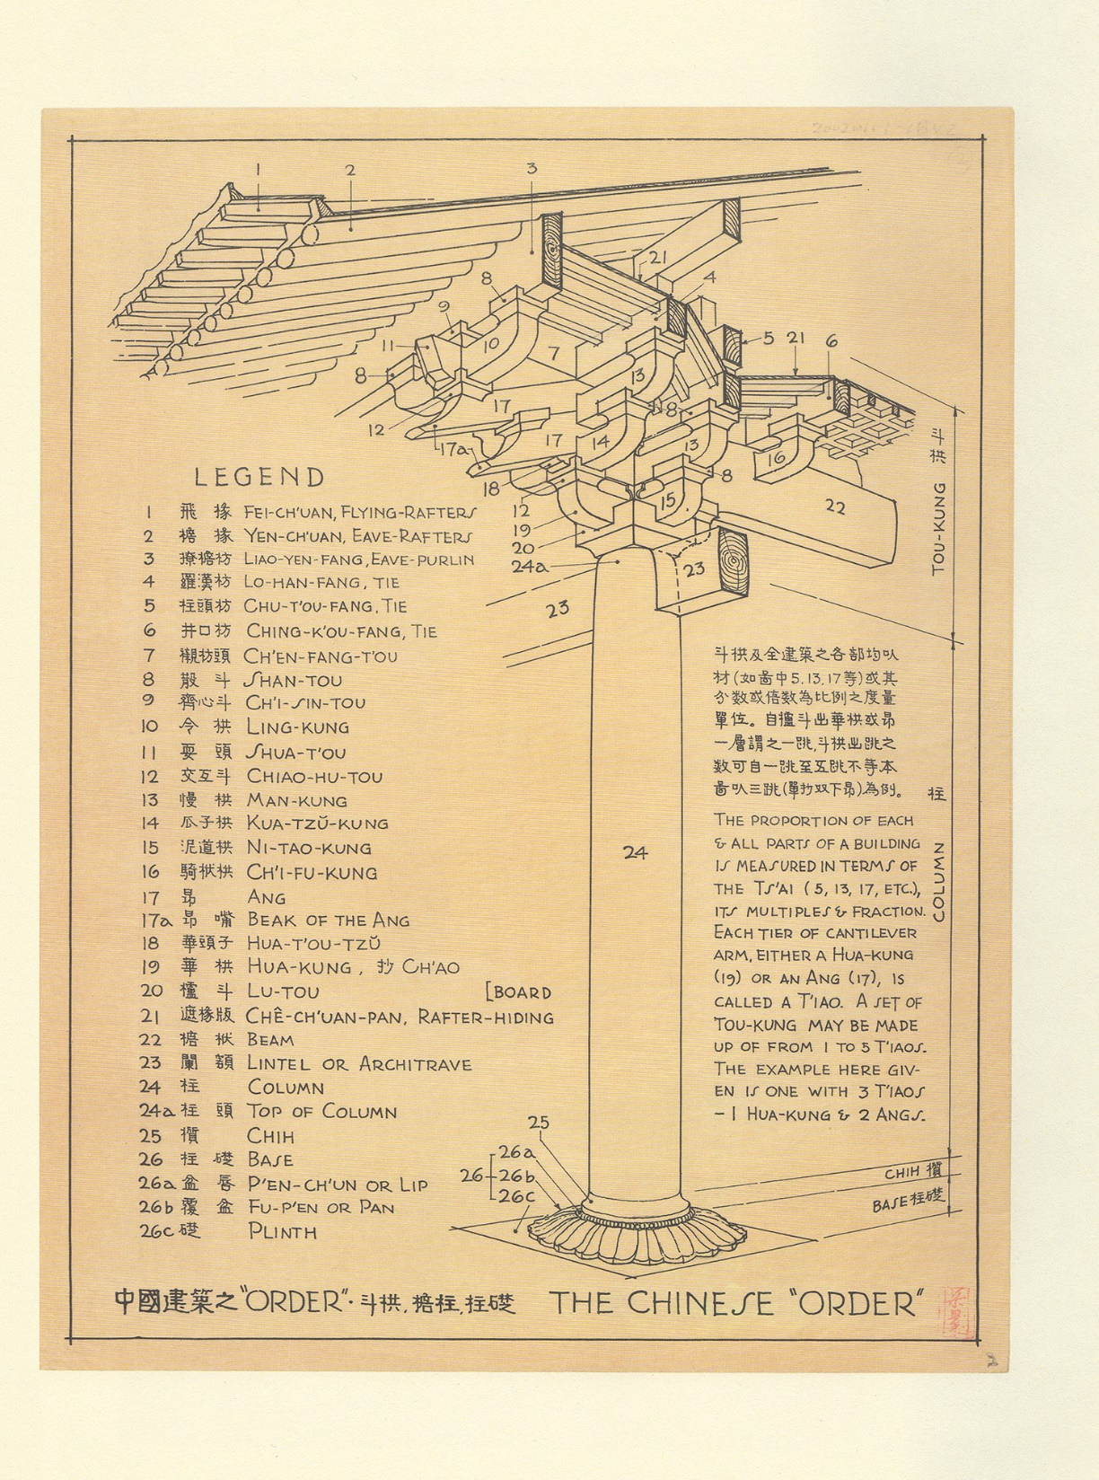
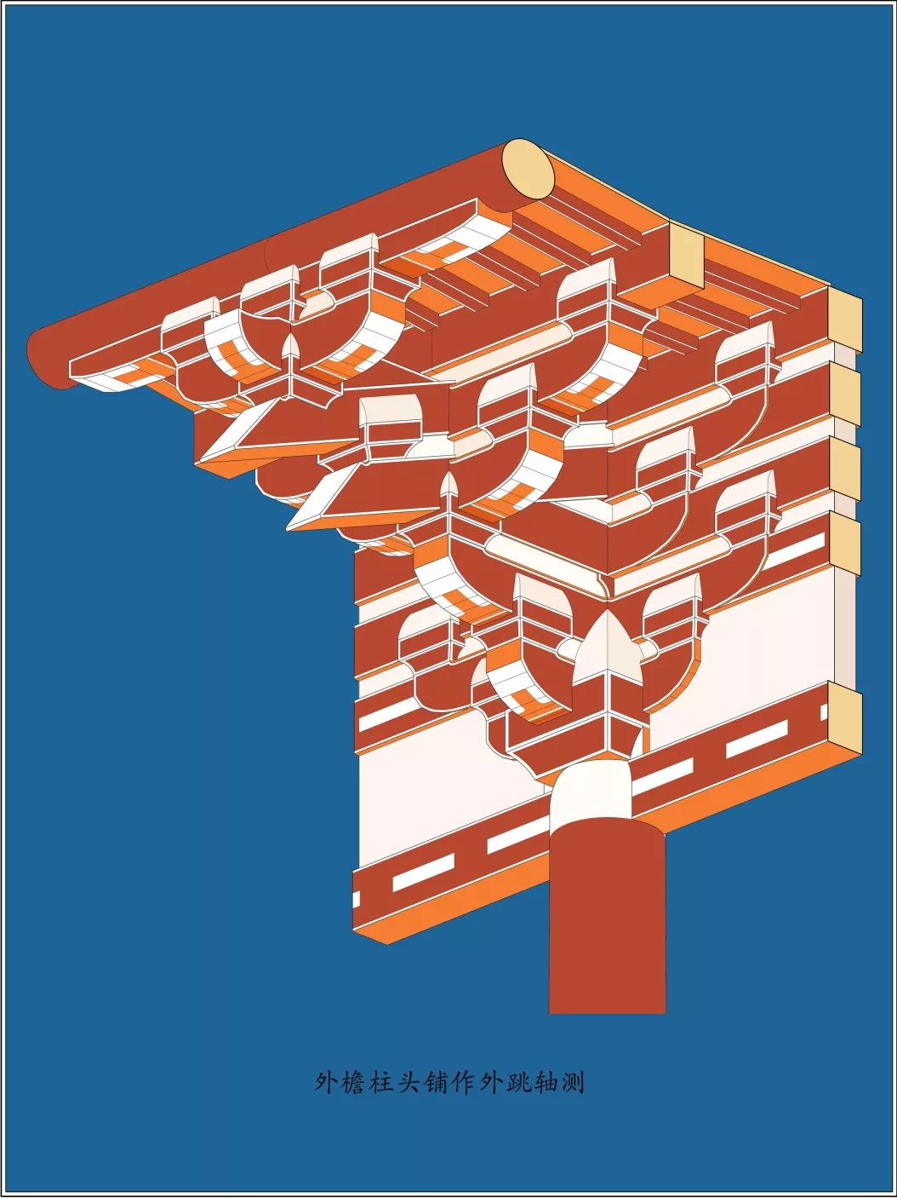
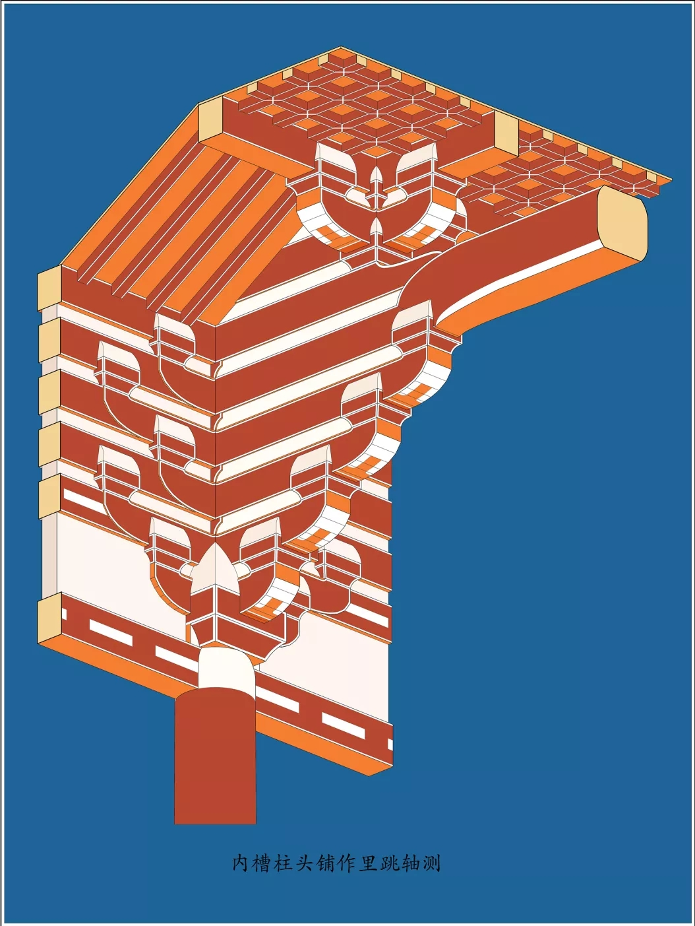
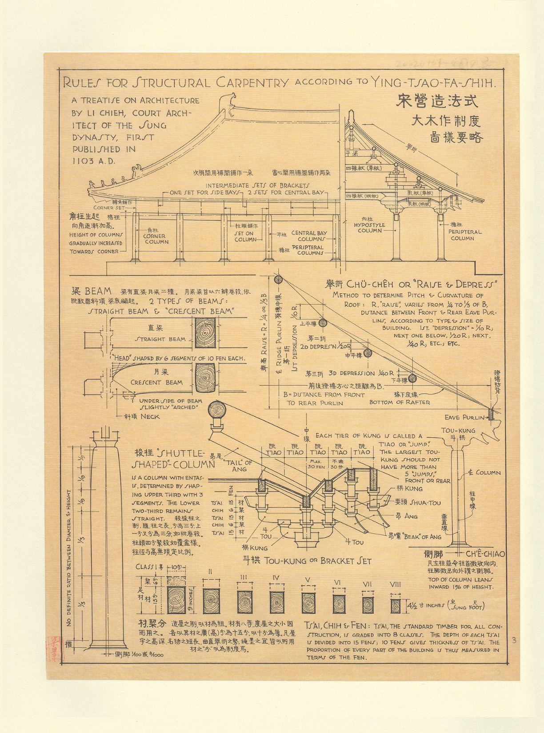
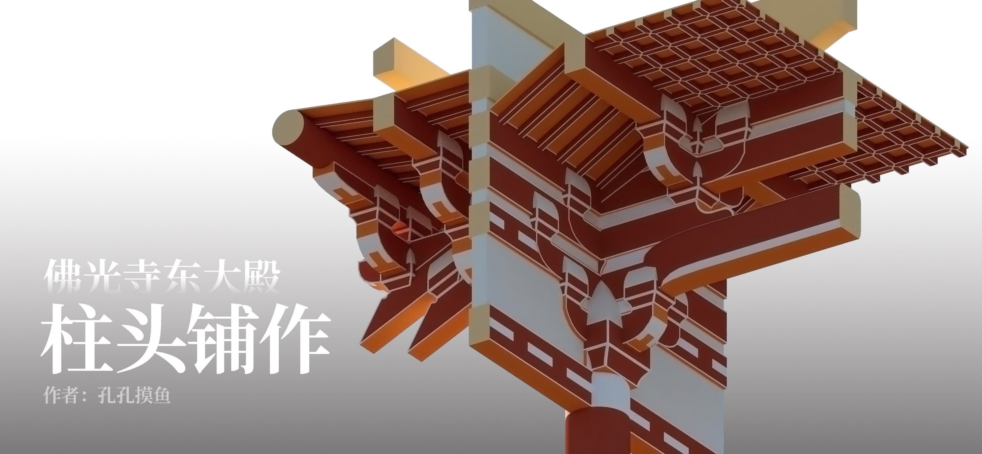

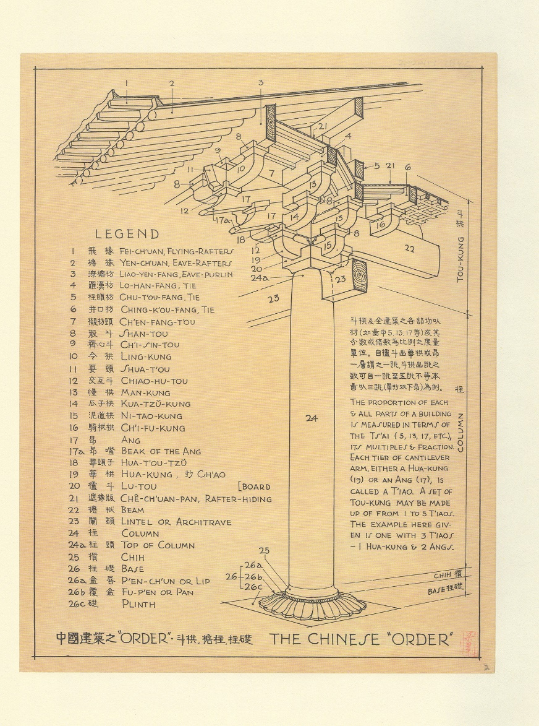
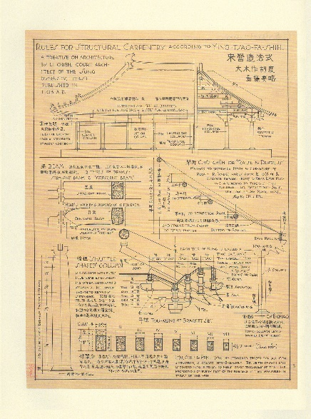

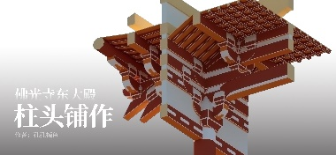
中国古代木造建筑营造技艺——斗拱
>>中国建筑特有的一种结构。在立柱和横梁交接处，从柱顶上加的一层层探出成弓形的承重结构叫拱，拱与拱之间垫的方形木块叫斗，合称斗拱。
>>斗拱，是中国建筑上特有的构件，是由方形的斗、升、拱、翘、昂组成。 是较大建筑物的柱与屋顶间之过渡部份。其功用在于承受上部支出的屋檐，将其重量或直接集中到柱上，或间接的先纳至额枋上再转到柱上。一般上，凡是非常重要或带纪念性的建筑物，才有斗拱的安置。

Slide 19
豪劲时期的中国建筑——辽国遗风
河北蓟县独乐寺山门
辽统和二年（984）
现存最早的庑殿顶山门
河北蓟县独乐寺观音阁
辽统和二年（984）
现存最古老的高层木结构楼阁式建筑
辽宁义县奉国寺大雄宝殿
辽开泰九年（1020）
现存最大的辽代木构
山西大同善化寺大雄宝殿及普贤阁
无考
山西大同下华严寺薄伽教藏殿
辽重熙七年（1038）
拥有精美的壁藏天宫楼阁
河北新城开善寺大殿
无考
河北涞源阁院寺文殊殿
无考
世界最高的木塔
山西应县佛宫寺释迦塔
辽清宁二年（1056）

Slide 20
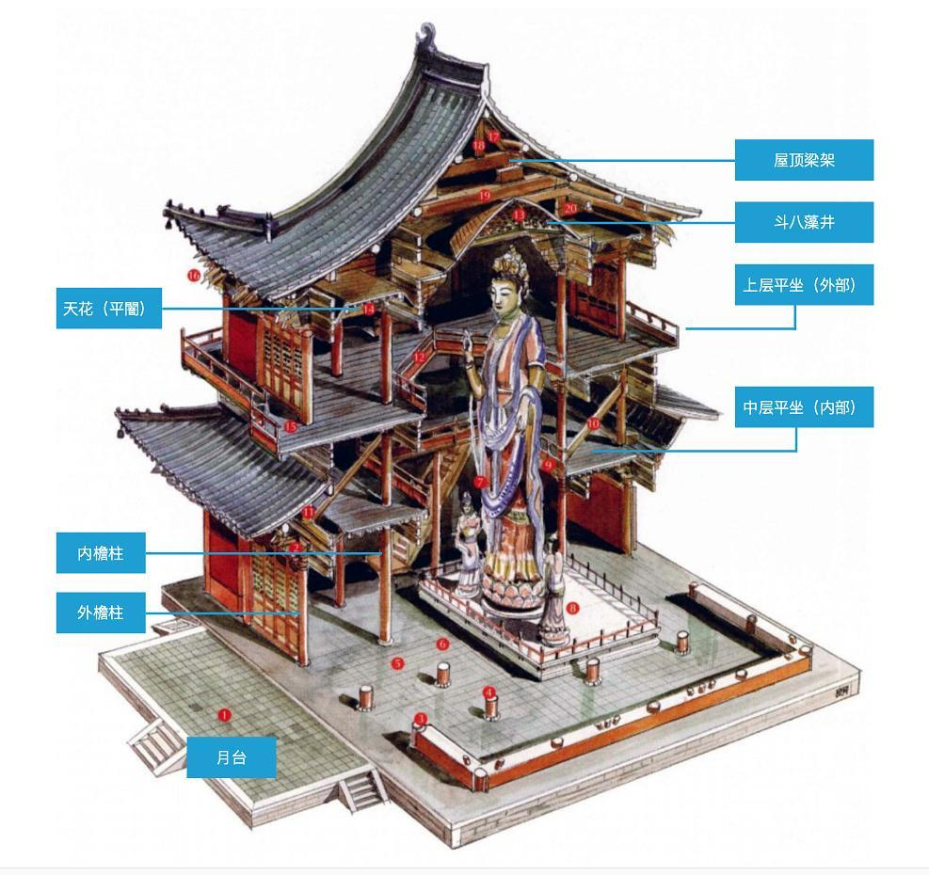
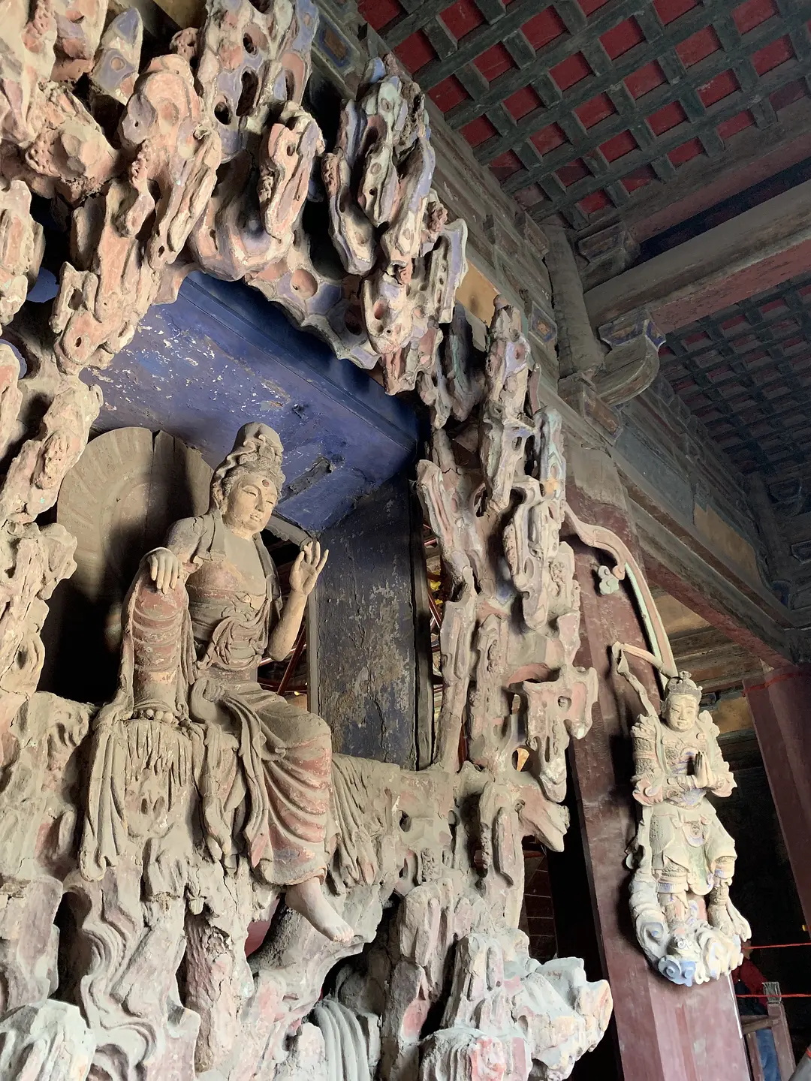
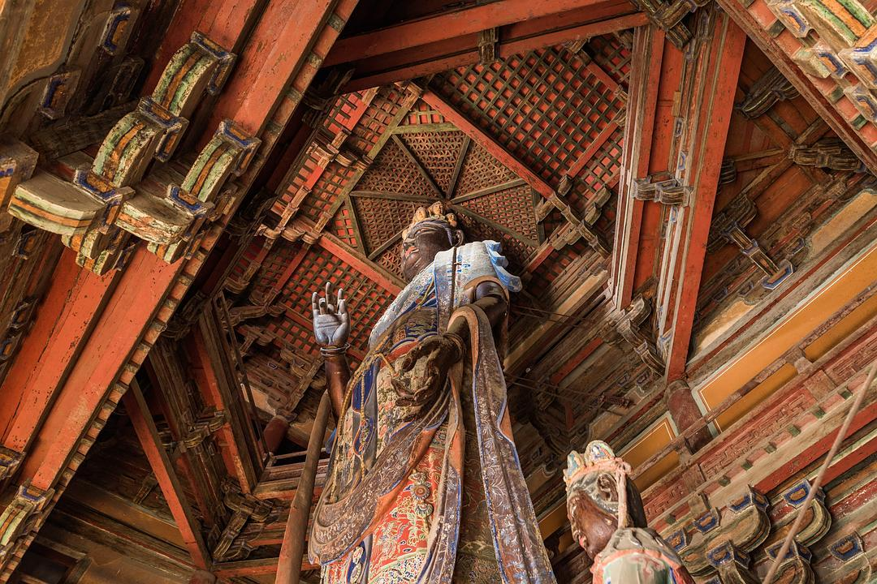
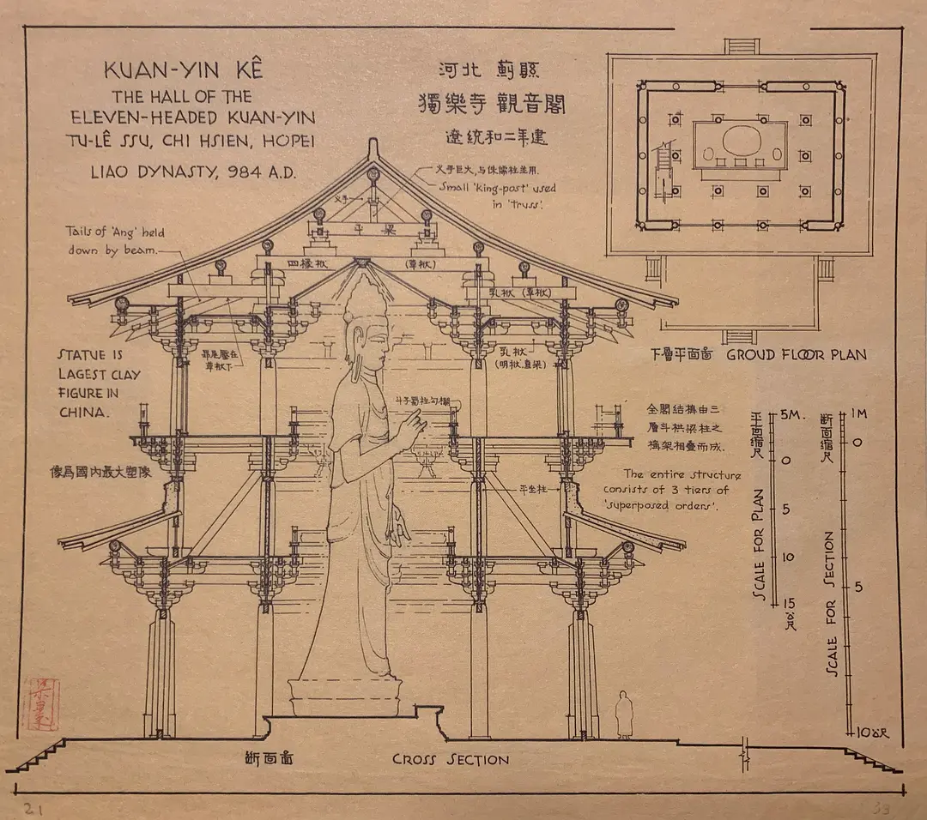
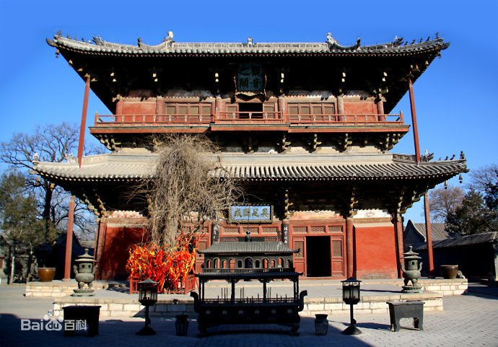
豪劲时期的中国建筑——辽国遗风
河北蓟县独乐寺观音阁
>>独乐寺位于蓟县县城内，相传始建于唐，后经辽统和二年（984年）重建，现存辽代建筑尚有山门及观音阁两处，今存之建筑的木构部分为当时所建的原物。
>>观音阁位于山门以北，重建于辽统和二年，面阔五间（20.23m），进深四间八椽（14.26m）。外观2层，有腰檐、平坐；内设三层（中间有一夹层）屋顶为九脊殿式样 。这座建筑 的特色是中空，四周设两层围廊，空间构思独特。
点击查看独乐寺观音阁测绘图
点击查看内部照片
点击查看剖面图

Slide 21
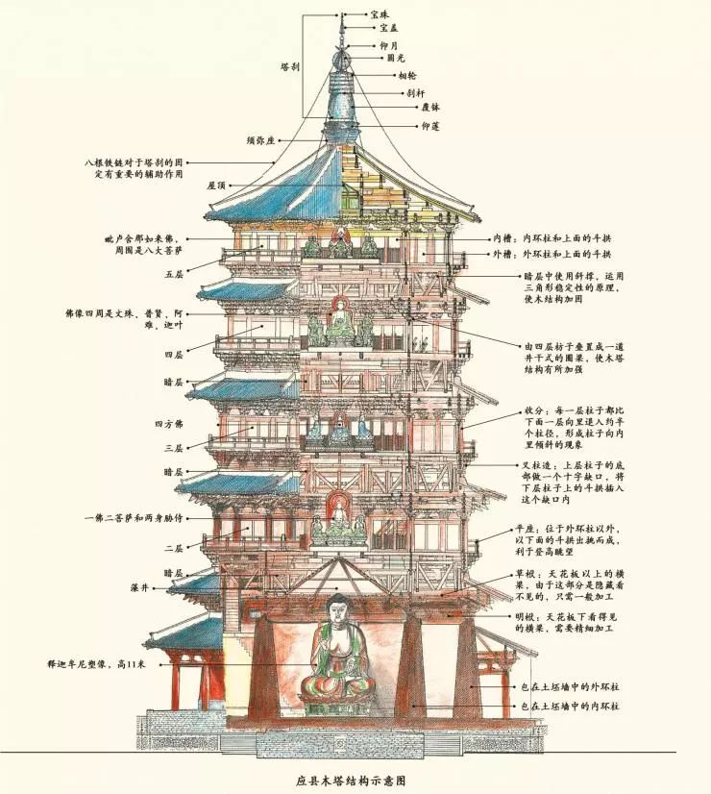
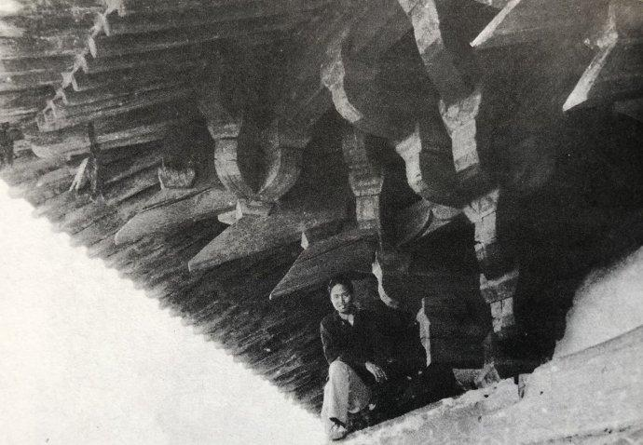
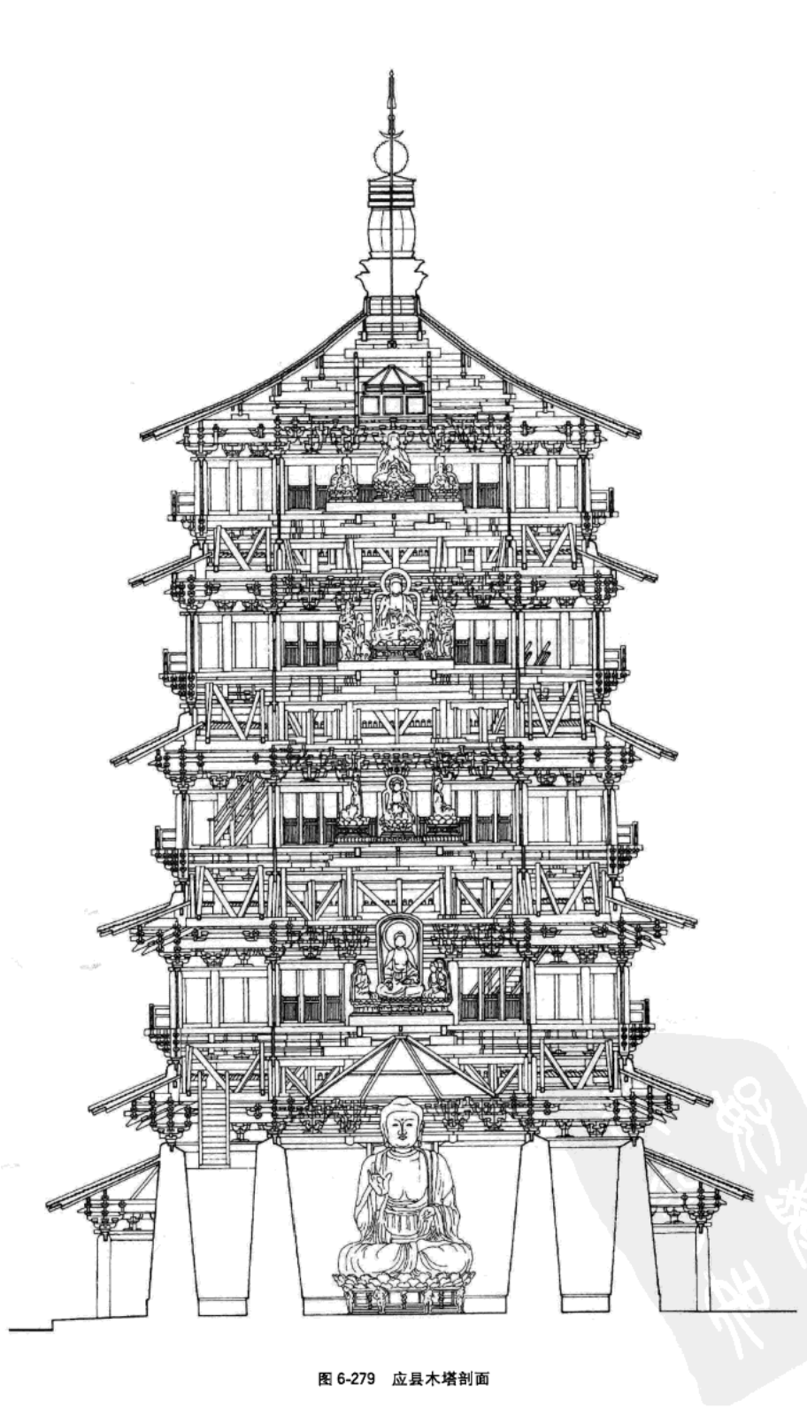
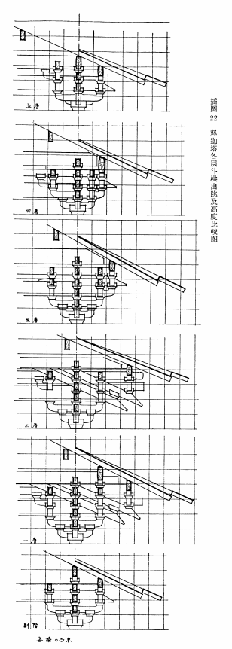
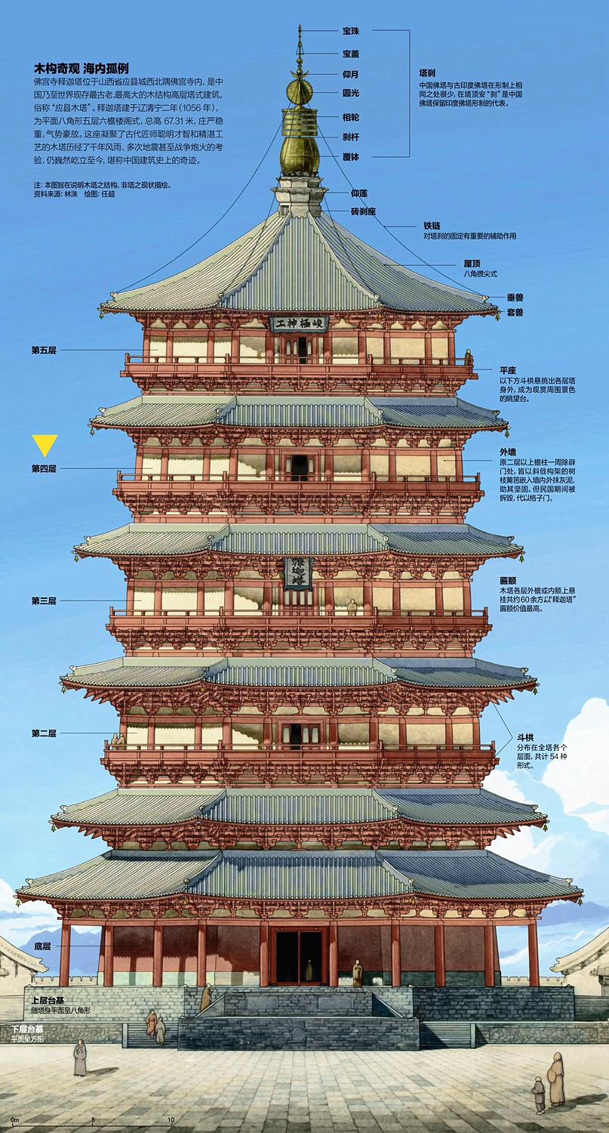
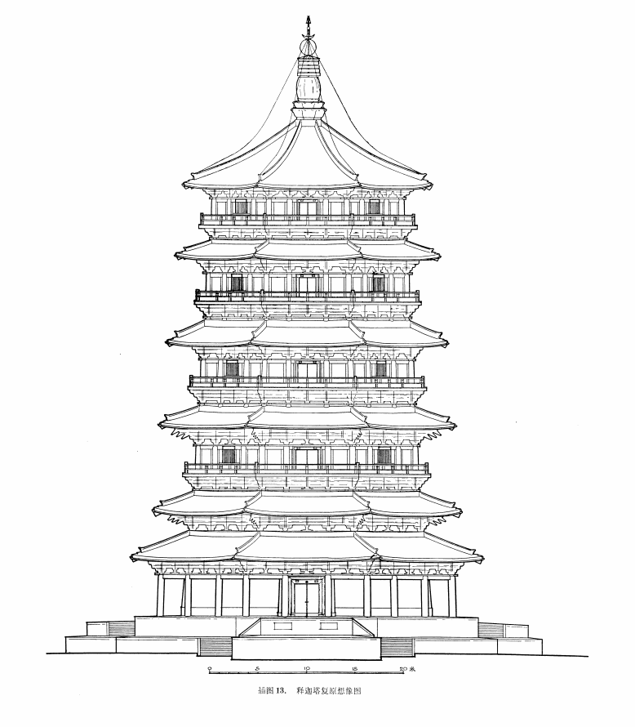

豪劲时期的中国建筑——辽国遗风
山西应县佛宫寺释迦塔
>>即应县木塔，位于山西省朔州市应县城西北佛宫寺内。建于辽清宁二年（宋至和三年公元1056年），金明昌六年（南宋庆元一年公元1195年）增修完毕，是中国现存最高最古的且唯一一座木构塔式建筑。是世界上现存最高的木造建筑。
>>释迦塔除经受日夜、四季变化、风霜雨雪侵蚀外，还遭受了多次强地震袭击，仅烈度在五度以上的地震就有十几次。
>>拥有五十六种不同的斗拱
点击查看应县木塔剖面图
点击查看应县木塔测绘图
点击查看应县木塔渲染图
应县木塔的斗拱

Slide 22


豪劲时期的中国建筑——辽国遗风
山西大同下华严寺薄伽教藏殿的天宫楼阁壁藏
《营造法式》中的“天宫楼阁”佛道帐图样

Slide 23

中国建筑完善期
醇和时期——北宋中期，辽后期—南宋—元—明永乐以前（约1000s-1400s）
>>醇和时期发端于11世纪的汴梁，五代南方的秀丽和唐代北方的壮硕在这里交融，创造了一种以典雅优美为其特征的新格调。

Slide 24
醇和时期的中国建筑——宋金揽胜
1.永寿寺雨花宫
位于山西省榆次县，已毁
2.隆兴寺
位于河北正定，拥有摩尼殿和转轮藏殿两座宋构
3.晋祠
4.佛光寺文殊殿
6.善化寺
位于山西大同，山门和三圣殿为金代原物
位于河南嵩山，建于宋宣和七年（1125年 ）
位于五台山佛光寺内，是佛光寺大殿的配殿
5.少林寺初祖庵
位于太原近郊，祠内主要建筑建于天圣年间
严格遵循了营造法式的规定
三圣殿使用了斜栱
建于公元1008年，是古建筑由健壮转向柔美的分水岭
保存了现存唯一的古代转轮藏
包括圣母殿、献殿和一座十字形桥梁——鱼沼飞梁

Slide 25




醇和时期的中国建筑——宋金揽胜
山西太原晋祠
>>山西太原近郊的晋祠，是中国现存最早的皇家祭祀园林，其历史最早可以追溯到西周时代的晋国宗祠。祠内有宋代圣母殿、金代献殿以及鱼沼飞梁等景观。
>>圣母殿是全祠的主殿，殿内供奉的是西周时周武王的妻子，周成王和唐叔虞的母亲，姜子牙的女儿邑姜。大殿创建于北宋太平兴国九年（984年）。殿周围廊，是我国现存古建筑中“副阶周匝”的最早实例。前廊中的八根木雕盘龙也是我国现存最早的。
>>献殿始建于金大定八年（1168年），明万历二十二年（1594年）修葺，是祭祀时陈列供品的场所。结构亦亭亦殿。
献殿的梁架，只是简单的四椽栿上放一层干梁，梁身简单轻巧，不弱不费，故能经久不坏。
点击查看圣母殿草架侧样图
点击查看献殿外景
点击查看圣母殿檐柱

Slide 26




醇和时期的中国建筑——宋金揽胜
山西大同善化寺
>>善化寺三圣殿建于金天会六年（1128年）。面阔五间，进深四间，单檐四阿顶。八架椽屋六椽栿对乳栿用三柱。斗栱是六铺作单杪双下昂。前后当心间为双补间铺作，其余为单补间铺作。前后檐两次间补间铺作为斜栱，是目前所知最大的斜栱。梁架全部砌上明造，施叉手而不用托脚。
>>山门建于金天会、皇统年间。面阔5间，进深4架椽，单檐庑殿顶，是现存古建寺庙中规格最高的山门。
点击查看三圣殿侧样
点击查看山门侧样

Slide 27
醇和时期的中国建筑——蒙元先声
河北正定阳和楼
浙江宣平延福寺大殿
河北曲阳北岳庙德宁殿
山西赵城广胜寺下寺

Slide 28




醇和时期的中国建筑——蒙元先声
河北正定阳和楼
>>梁思成在《正定调查纪略》中写道：“在大街上横跨着拦住去路，庄严尤过于罗马君士坦丁的凯旋门。”
>>阳和楼位于河北省正定县城中心至南城门的中段，横跨正定城南门内南大街上。它始建于金末元初，元、明、清均有修葺。楼七楹、建立在高敞的砖台上，台下有圆拱洞门，左右各一，行人车马可以通行。
阳和楼者，
镇府巨观也。
横跨子午之逵。
——元至正十七年《修阳和楼记》
北望云开岳，
东行气犯星。
凭阑天宇在，
人事听浮萍。
——刘因《登镇州阳和门》
点击查看侧样图
点击查看旧阳和楼照片
点击查看阳和楼内部照片

Slide 29

中国建筑停滞期
羁直时期——明永乐—清（约1400s-1912）
>>自十五世纪初明王朝定都北京起，在宫廷建筑中出现了一种与元代迥异的风格。这种风格以严肃、刻板和硬朗为特色。

Slide 30





羁直时期的中国建筑——明清撷英
孔庙奎文阁、大成殿
>>孔庙自汉代以降就属国家管理，是中国唯一一组有两千年未间断历史的建筑物。孔庙的布局是宋代时定下的，但其中最早的建筑建于金代。
>>奎文阁广七间，身内深六架，黄瓦歇山顶，三重飞檐，四层斗栱。内部两层，中夹暗层，层叠式构架，底层木柱上施斗栱，斗栱上再立上层木柱。奎文阁结构合理，固坚异常。现存奎文阁为明弘治十七年（1504年）重修后的建筑。
>>大成殿于雍正八年（1730年）建成，面阔七间，进深十架，副阶周匝。副阶前侧檐柱雕龙，屋面坡度较生硬而不圆和。
点击查看孔庙地盘图
点击查看奎文阁侧样图
点击查看大成殿侧样图
点击查看大成殿照片

Slide 31


羁直时期的中国建筑——明清撷英
济宁东大寺
>>济宁东大寺位于越河街道小闸口上河西街4号，坐落于京杭大运河畔，依河而建，故俗称“顺河清真东大寺”。全寺占地面积7200平方米，建筑面积4000平方米。始建于明洪武年间，迄今有六百多年的历史。
>>东大寺主要建筑有大门、邦克亭、大殿、望月楼等。除大门为明代遗构外，其余建筑均修筑于清乾隆年间。
>>寺院大殿由一卷棚、一歇山与一幢六角塔楼勾连搭而成。
点击查看东大寺老照片

Slide 32
End

